Slide 1
ANALYSE DES VENTES de notre site internet

Slide 2

HELLO!
Je suis Lokman AALIOUI
Je suis Consultant Data Analyst pour Lapage depuis quelques semaines…

Slide 3
FEUILLE DE ROUTE
MISE EN CONTEXTE
PREPARATION DE NOS DONNEES
NOTRE CHIFFRE D’AFFAIRES
1
3
5
2
4
6
OBSERVATION DE NOS DONNEES
ANALYSE UNIVARIEE DE NOS PRODUITS & DE NOS CLIENTS
ANALYSE MULTIVARIEE & CORRELATIONS

Slide 4
MISE EN CONTEXTE
1

Slide 5
Le nombre d’exemplaires de livres vendus a atteint 486,1 millions
Le chiffre d’affaires du commerce de détail de livres est évalué à 4,4 Milliards d’euros
+18,7%
+18,5%
+55,9%
+16,9%
Le secteur est porté par le segment manga / comics / bande dessinée
La croissance du circuit ventes par internet est galvanisée par la crise
SOURCE : Syndicat national de l’édition – Les chiffres de l’édition 2021/2022

Slide 6
OBSERVATION DES DONNEES
2

Slide 7
3 fichiers à la loupe
« products »
« id_prod » est une clé primaire avec 3287 valeurs uniques sans doublon
3 catégories
Prix allant de -1€ à 300€
Prix négatif correspond au produit « T_0 »
« transactions »
Le produit « T_0 » apparait dans 200 transactions de test
Ces lignes correspondent à la même session « s_0 »
Ces lignes correspondent aux mêmes clients « ct_0 » et « ct_1 »
« customers »
« client_id» est une clé primaire avec 8623 valeurs uniques sans doublon
Clients nés entre 1929 et 2004
2 genres identifiés dans la colonne « sex »

Slide 8
PREPARATION DES DONNEES
3

Slide 9
Les opérations réalisées
Données de test
Nous supprimons les 200 lignes de test de la session « s_0 » sur le fichier transaction
Nous supprimons les clients « ct_0 » et « ct_1 » du fichier customers
Nous supprimons le produit « T_0 » du fichier products
Âges
Nous créons une colonne « age » dans notre fichier customers
Ainsi qu’une colonne « tranche_age » qui divise les clients en 4 tranches d’âge
Types
Nous modifions le type de la colonne « categ » en object
Et le type de la colonne « date » via à la fonction to_datetime

Slide 10
Jointure de nos données
1ère jointure
Sur clé « id_prod »
3287 valeurs uniques dans products et 3266 valeurs uniques dans transactions
Nous simulons un prix médian et une catégorie 0 pour le produit « 0_2245 »qui n’apparait pas dans le catalogue products
Nous supprimons les 21 lignes de produits invendus
2nd jointure
Sur clé « client_id »
8621 valeurs uniques dans customers et 8600 valeurs uniques dans transactions
Pas de transaction sans clients
Nous supprimons les 21 lignes de clients qui n’ont jamais réalisé de transaction
transactions
products
customers

Slide 11
NOS PRODUITS & NOS CLIENTS
4

Slide 12
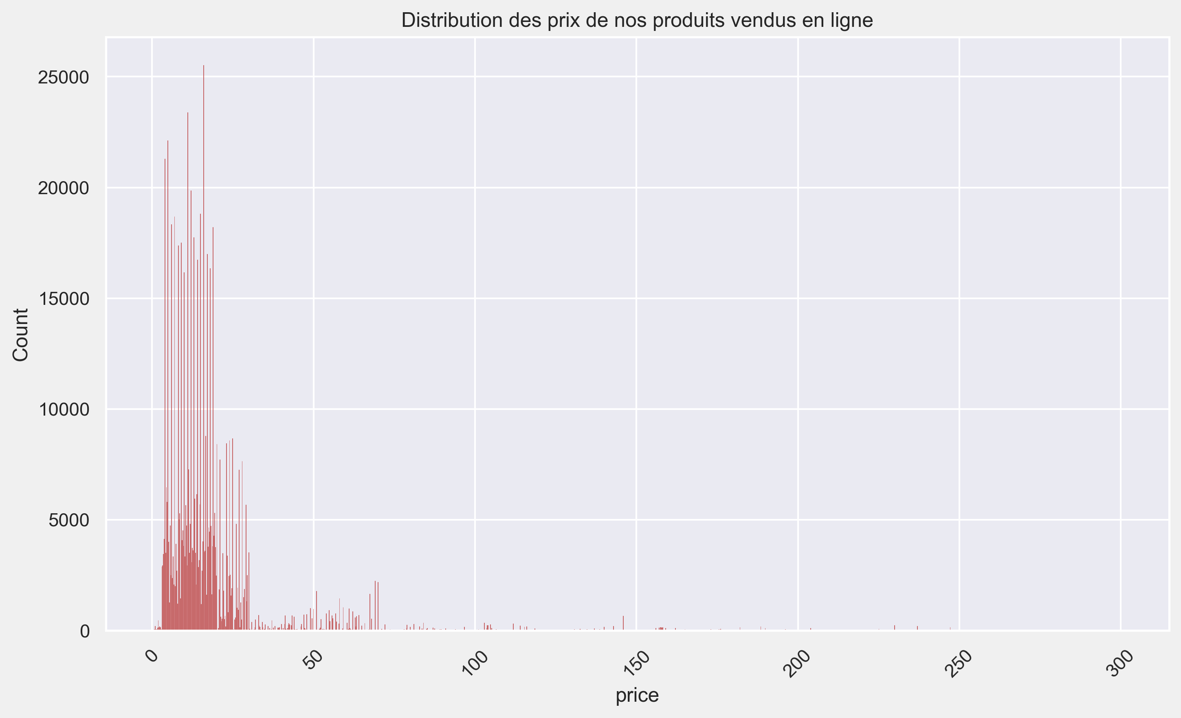
Nos produits
Prix min : 0€62
Prix max : 300€
Moyenne des prix : 17€45
75% des produits ont un prix inférieur à 19€

Slide 13
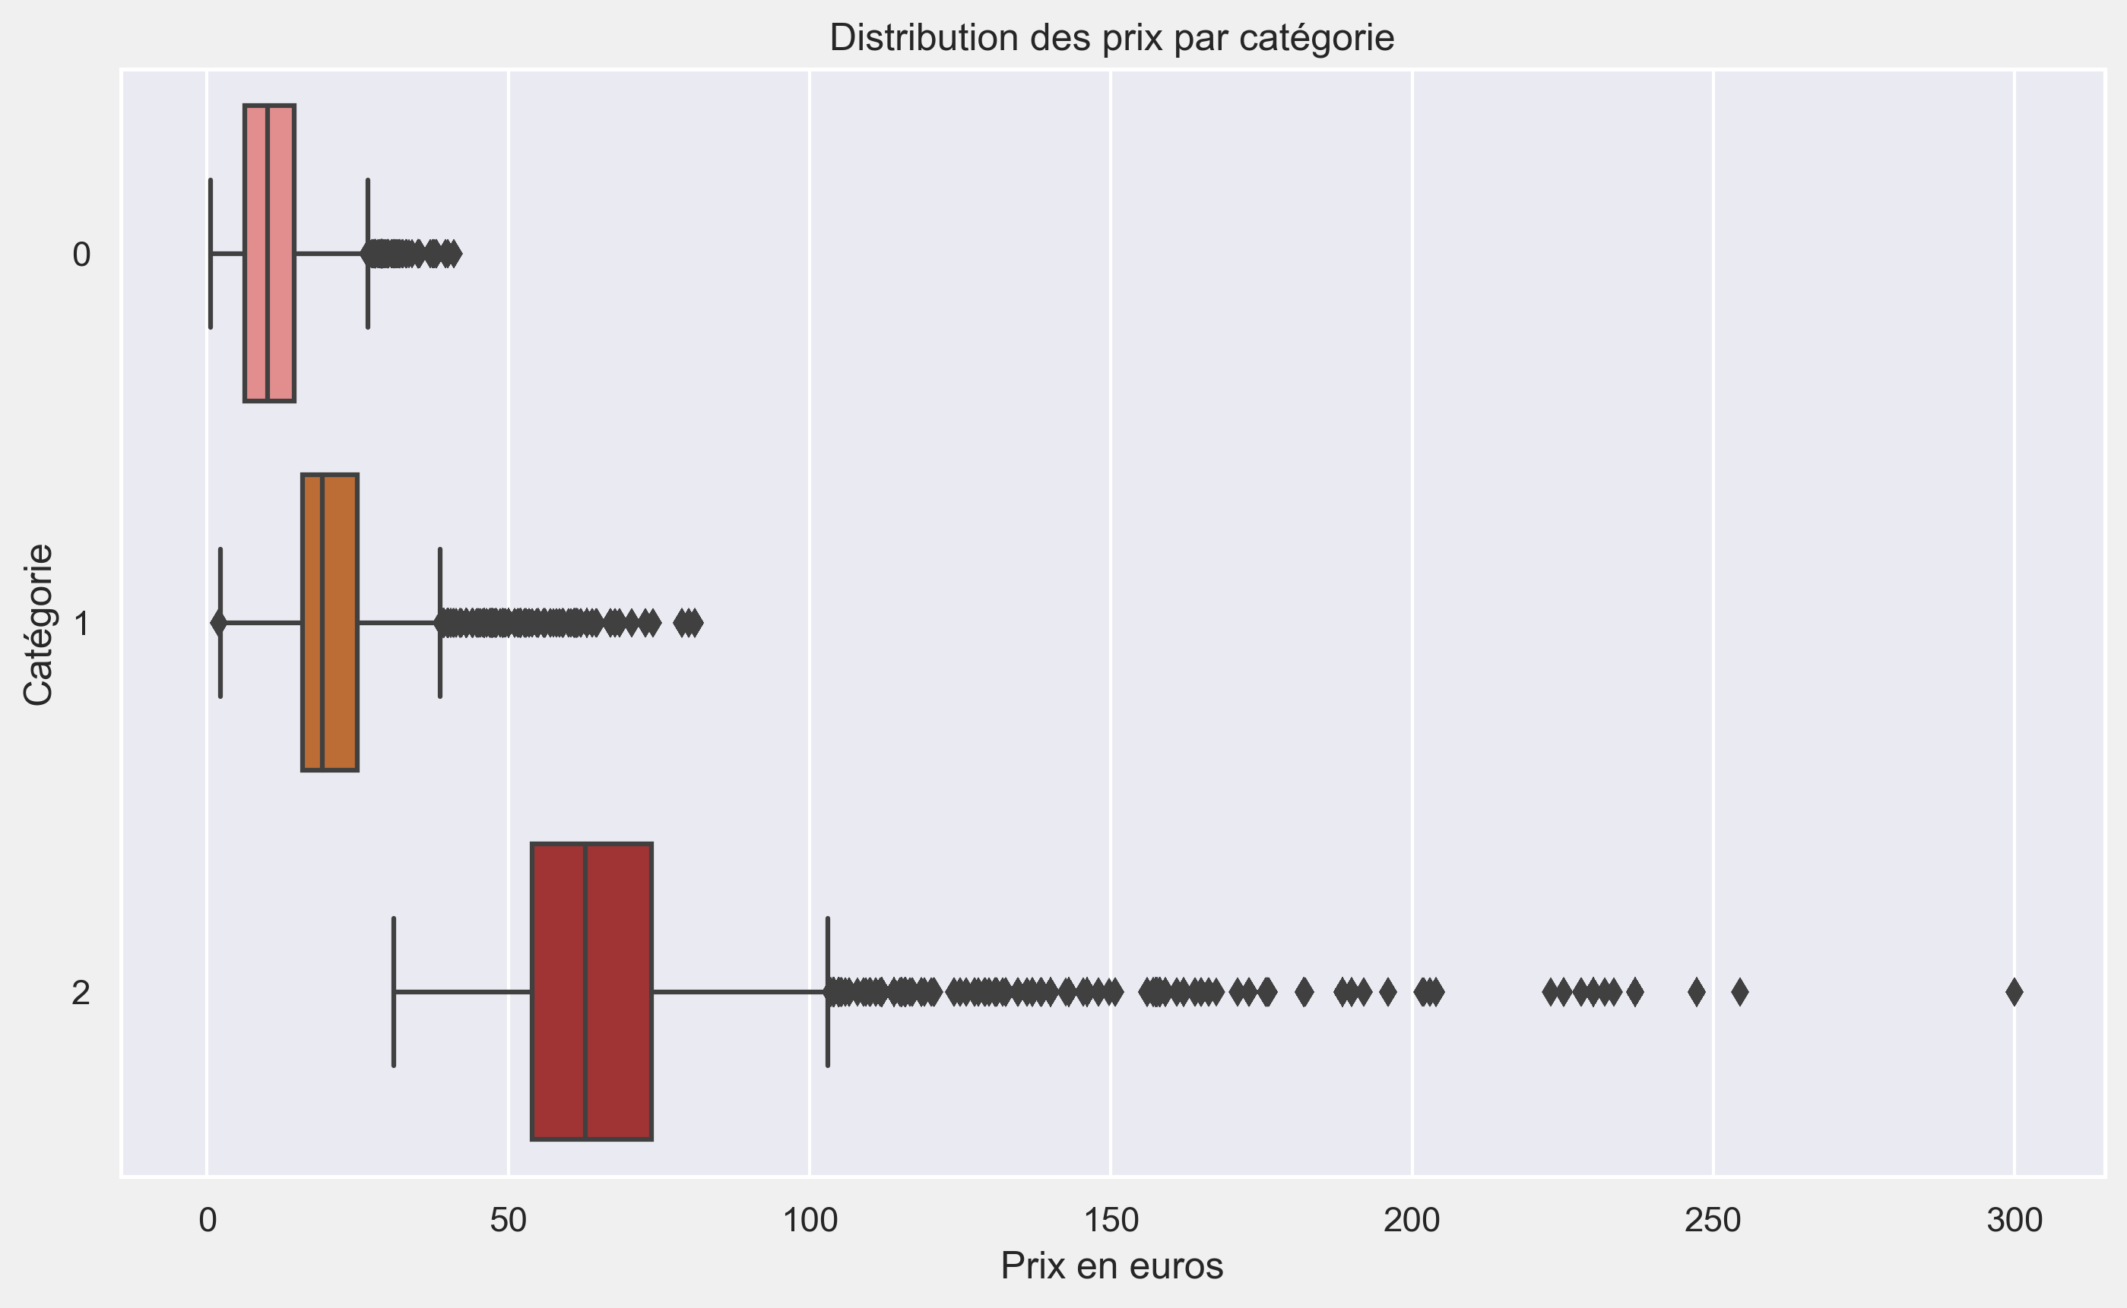
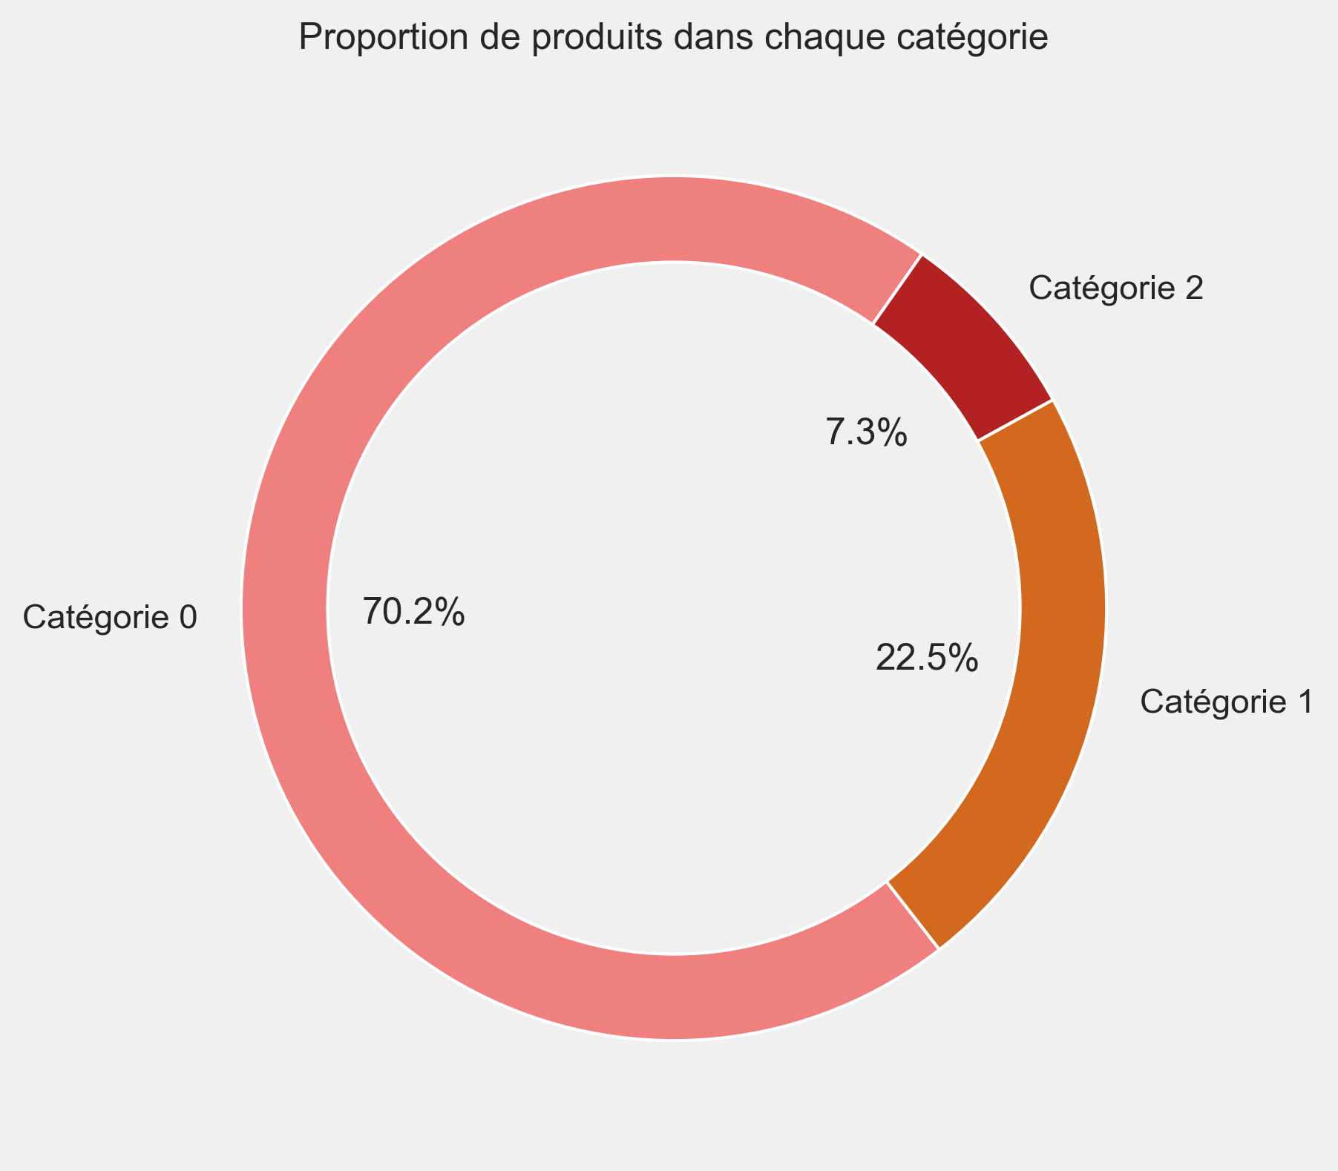
Nos gammes de produits

Slide 14
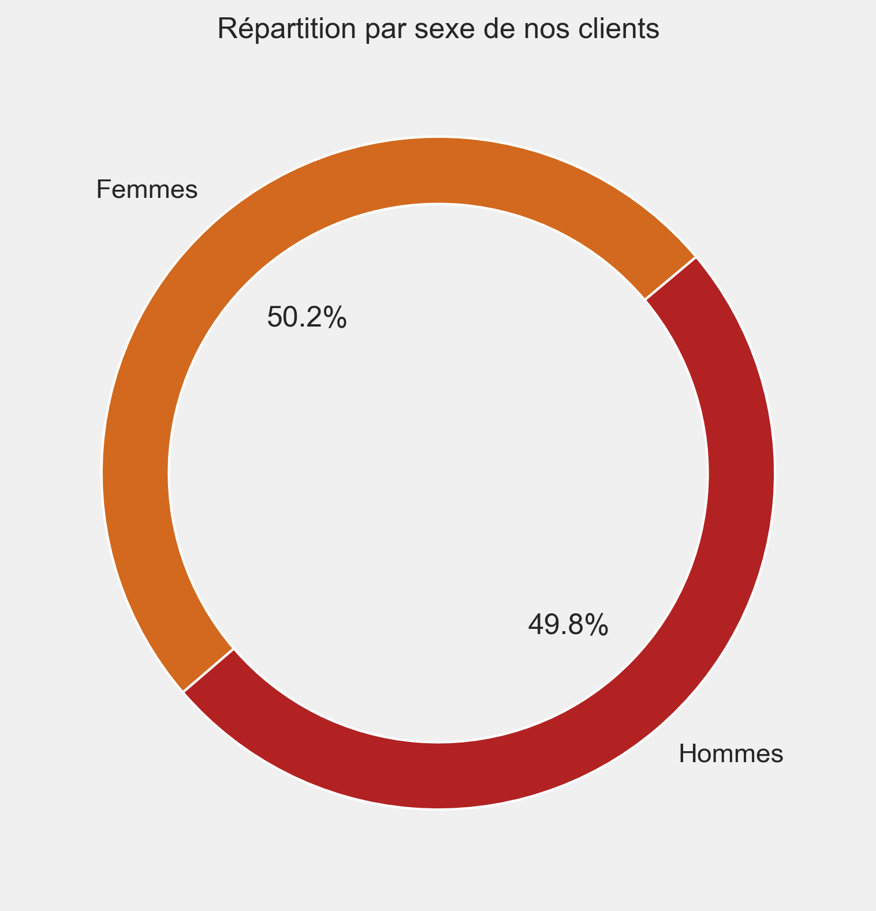
Nos clients

Slide 15
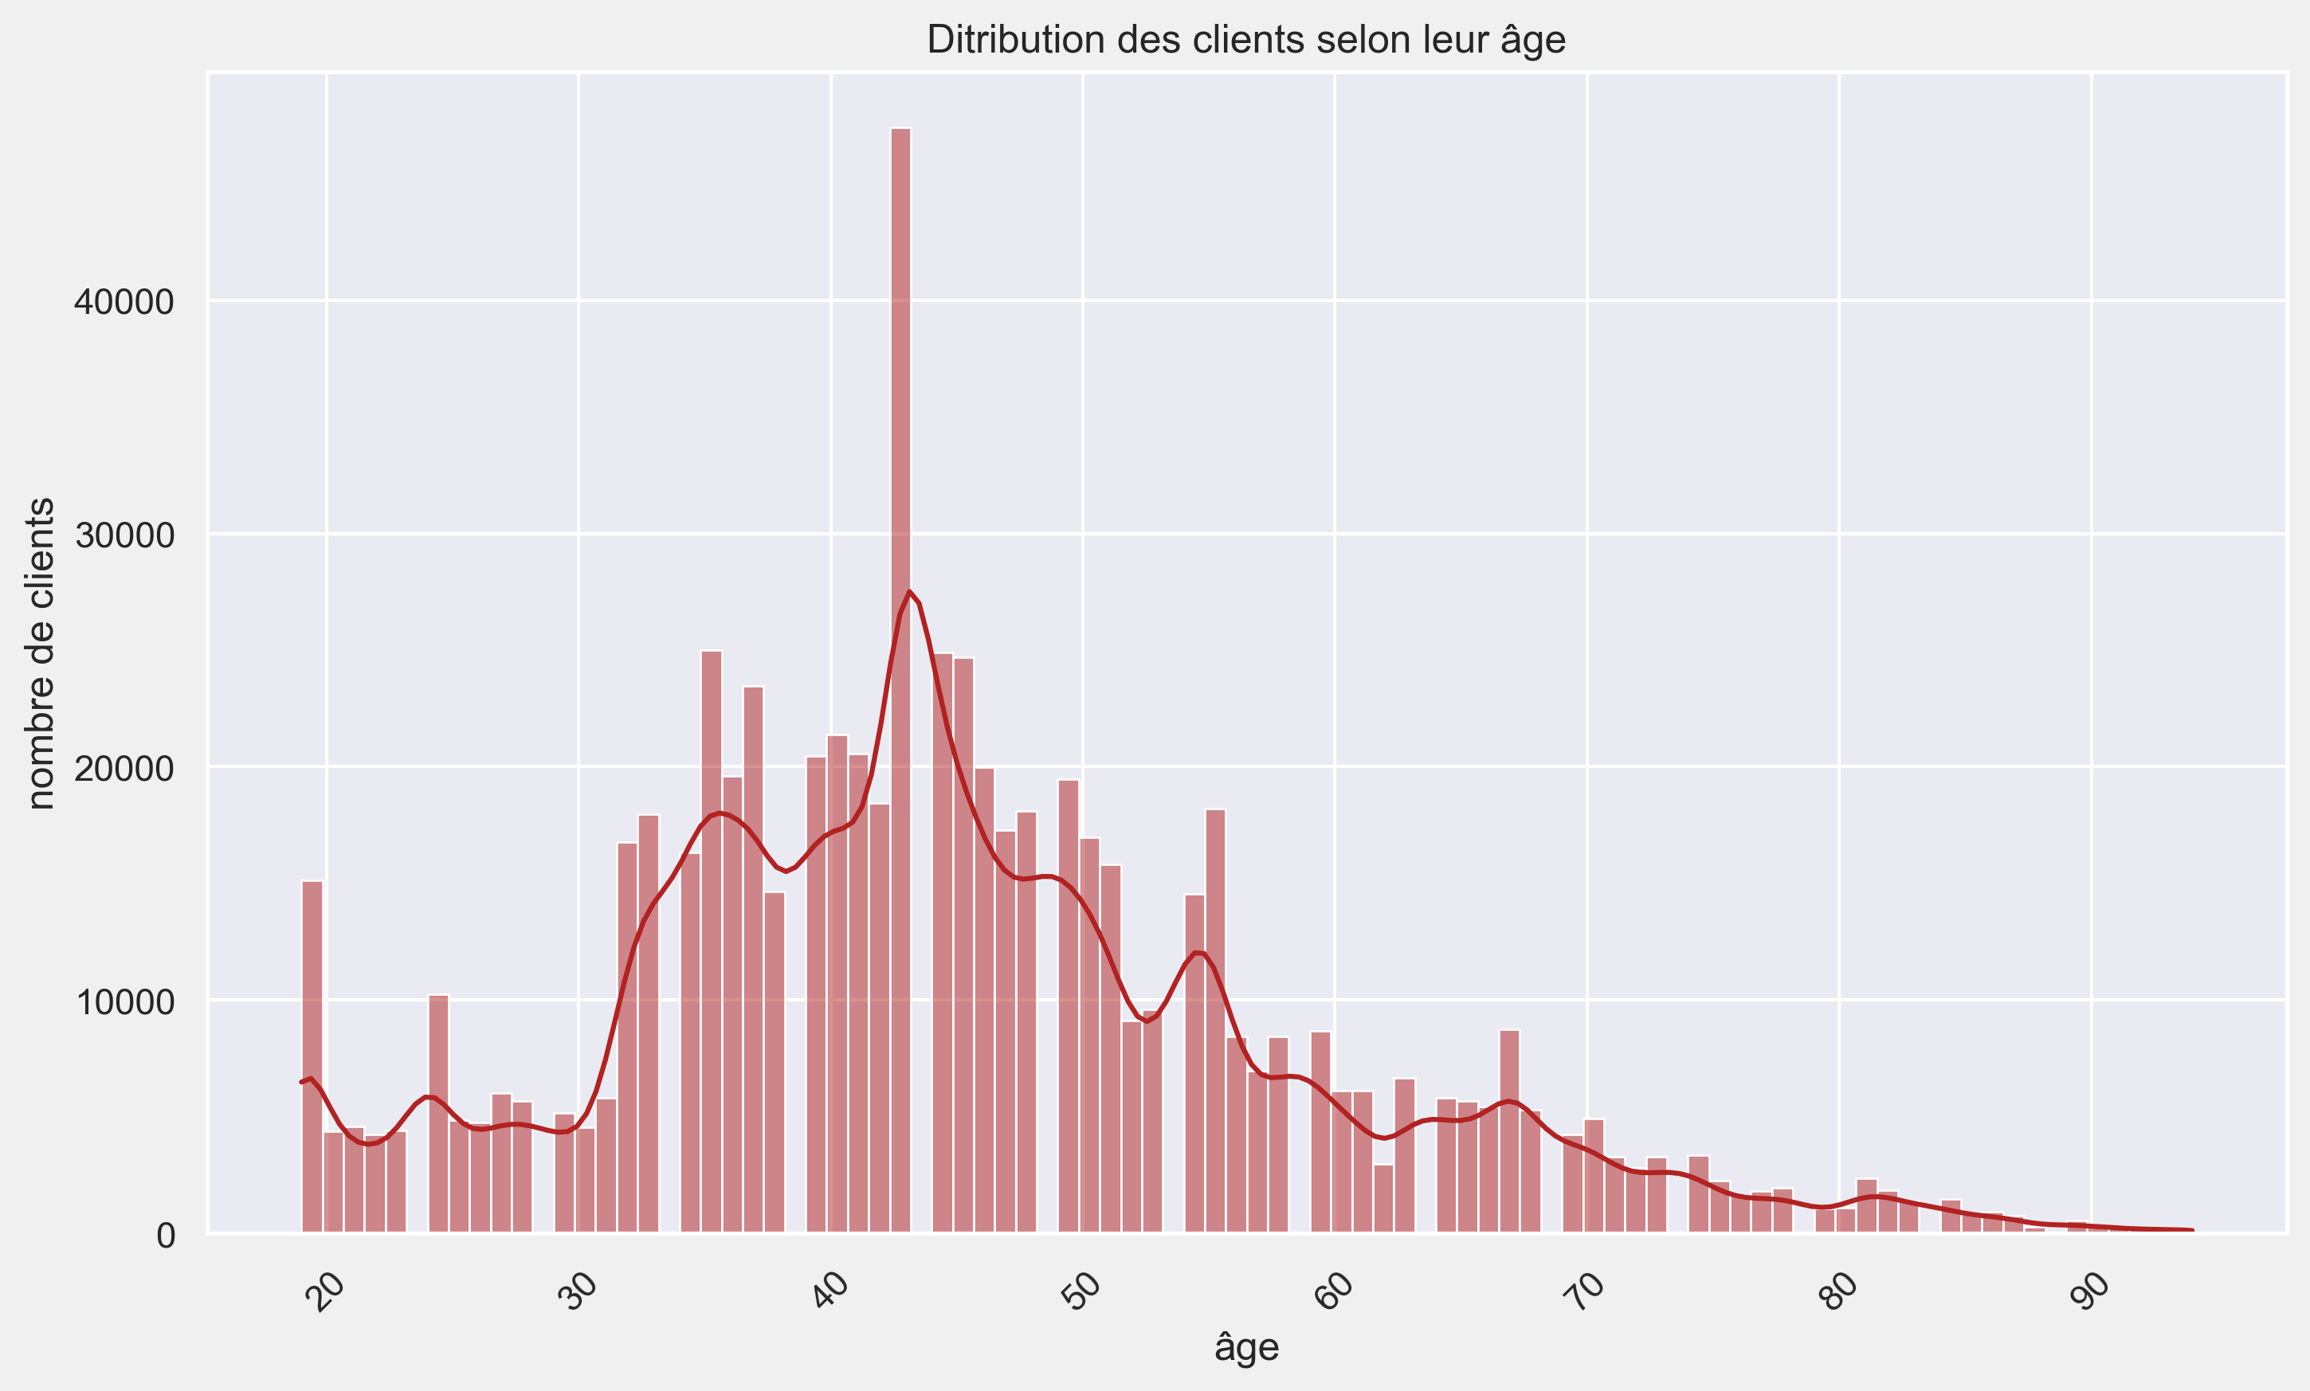
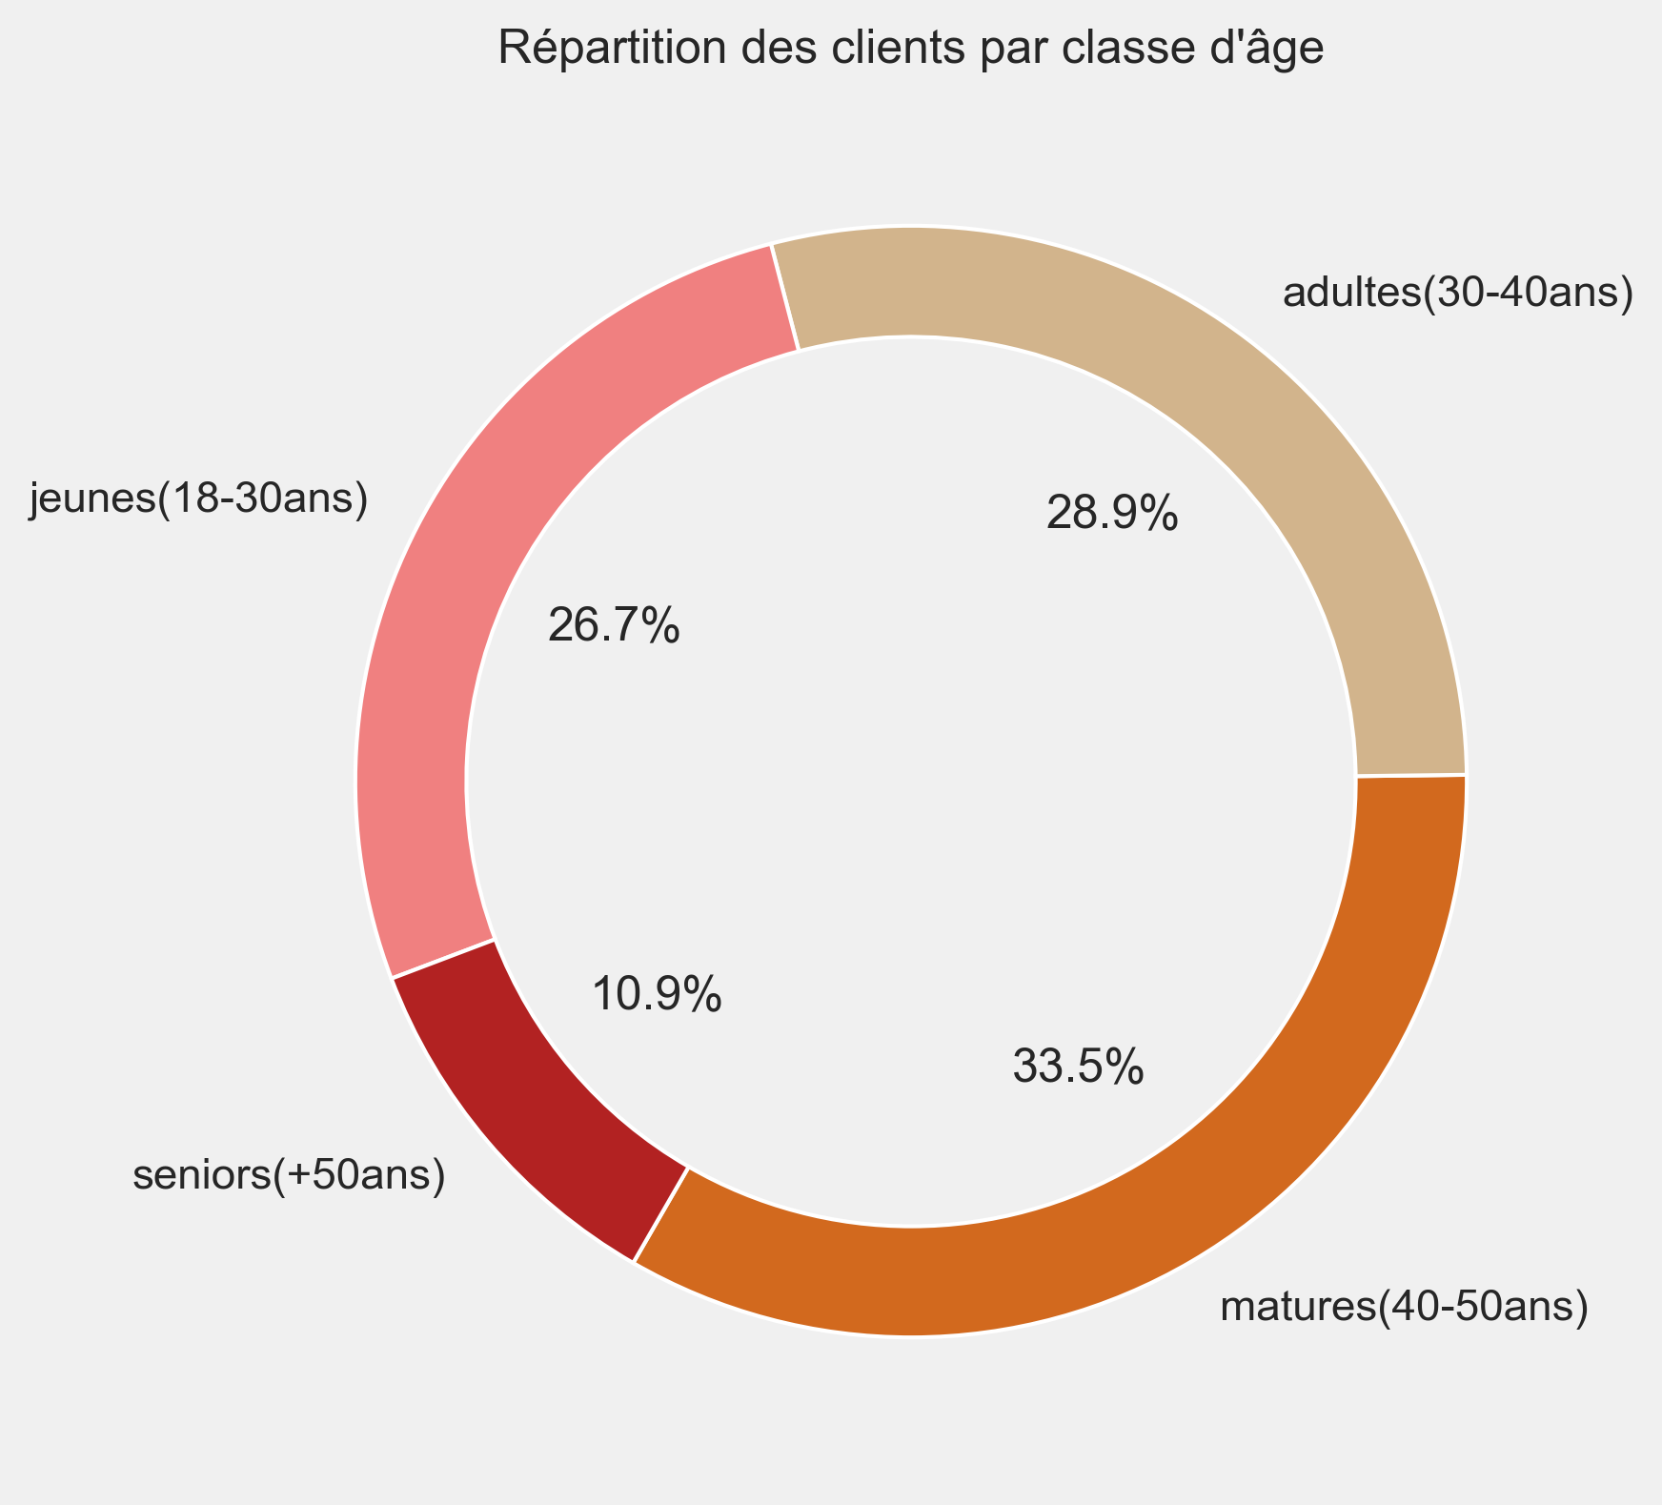
Nos clients

Slide 16
NOTRE CHIFFRE D’AFFAIRES
5

Slide 17
11,855,936€
Chiffre d’affaires depuis le lancement du site
 | Nombre de ventes | Chiffre d’affaires
2021 | 278 335 | 4 771 695€
2022 | 346 500 | 6 109 880€
2023 | 54 497 | 974 360€

Slide 18
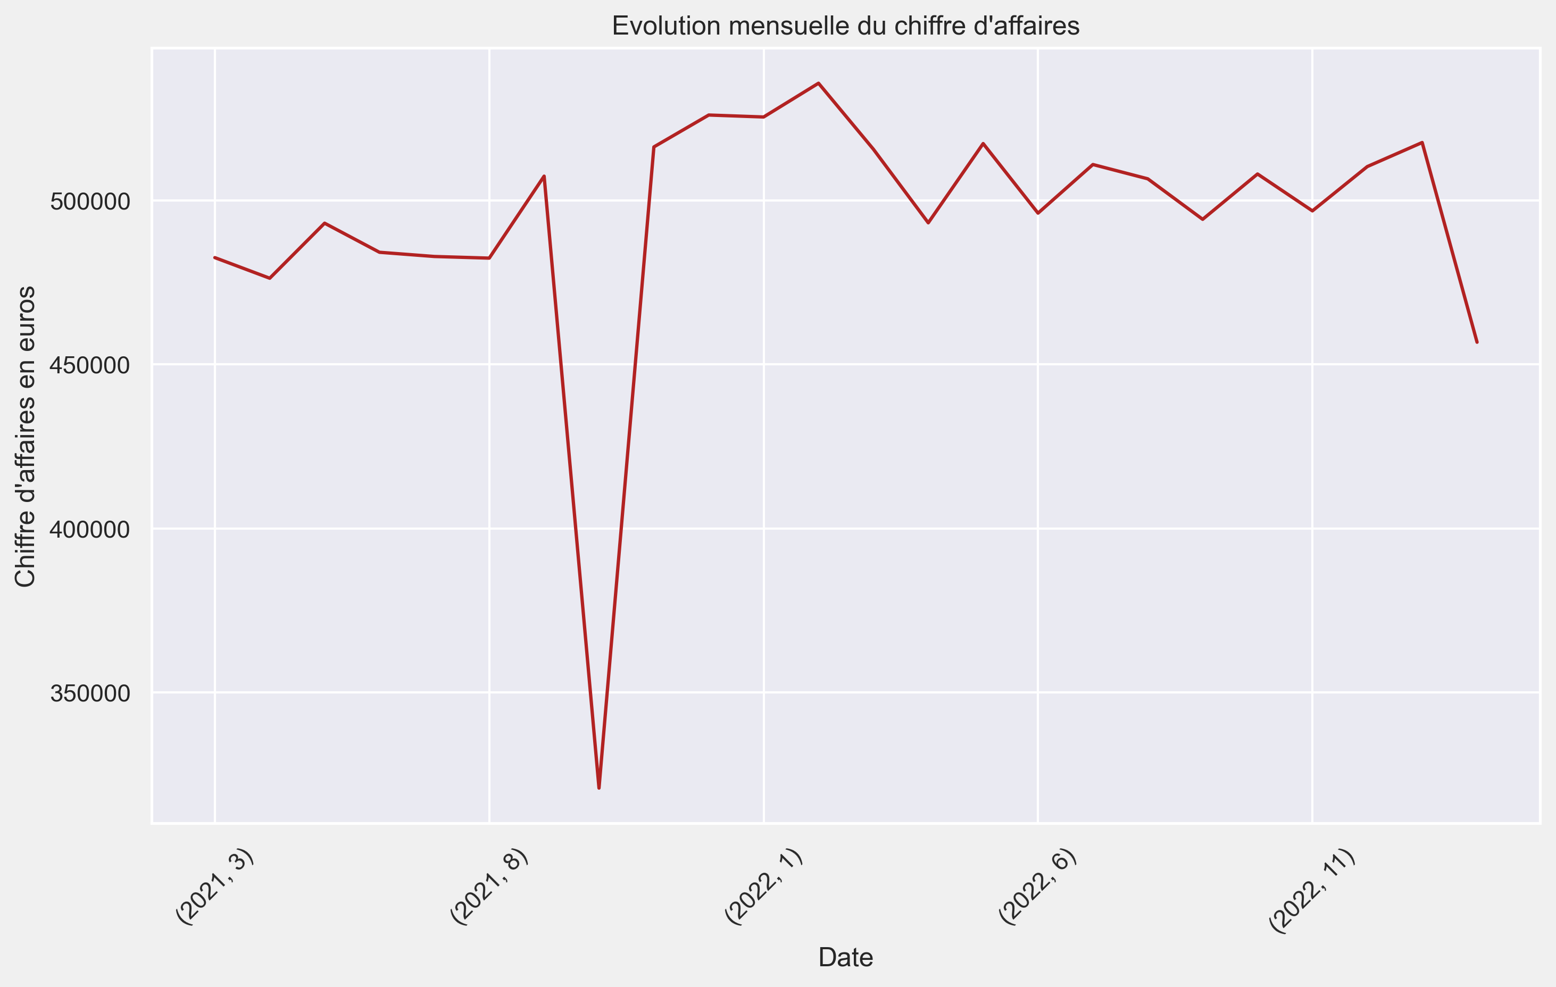
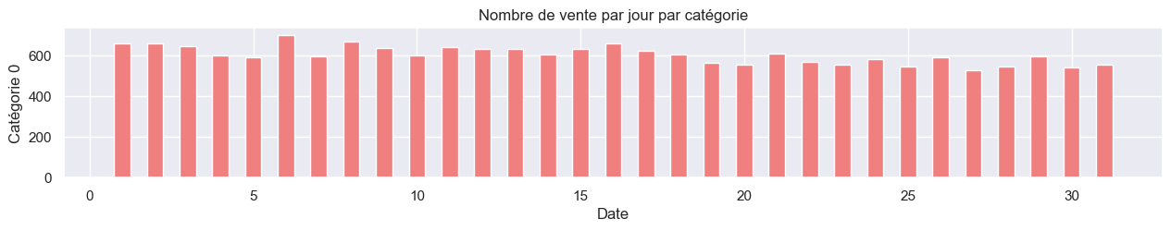
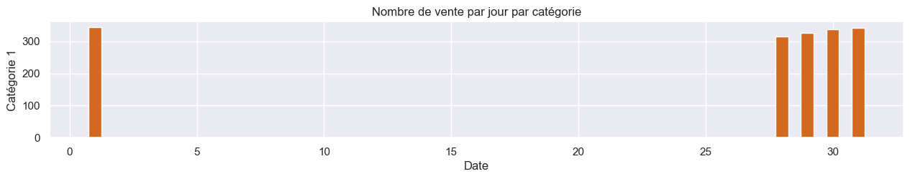
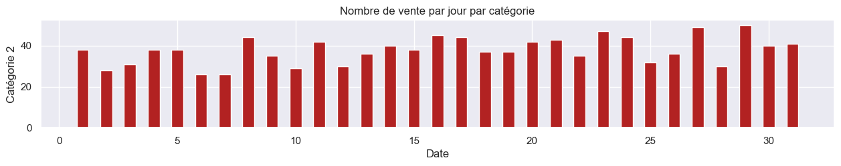
Évolution du chiffre d’affaires

Slide 19
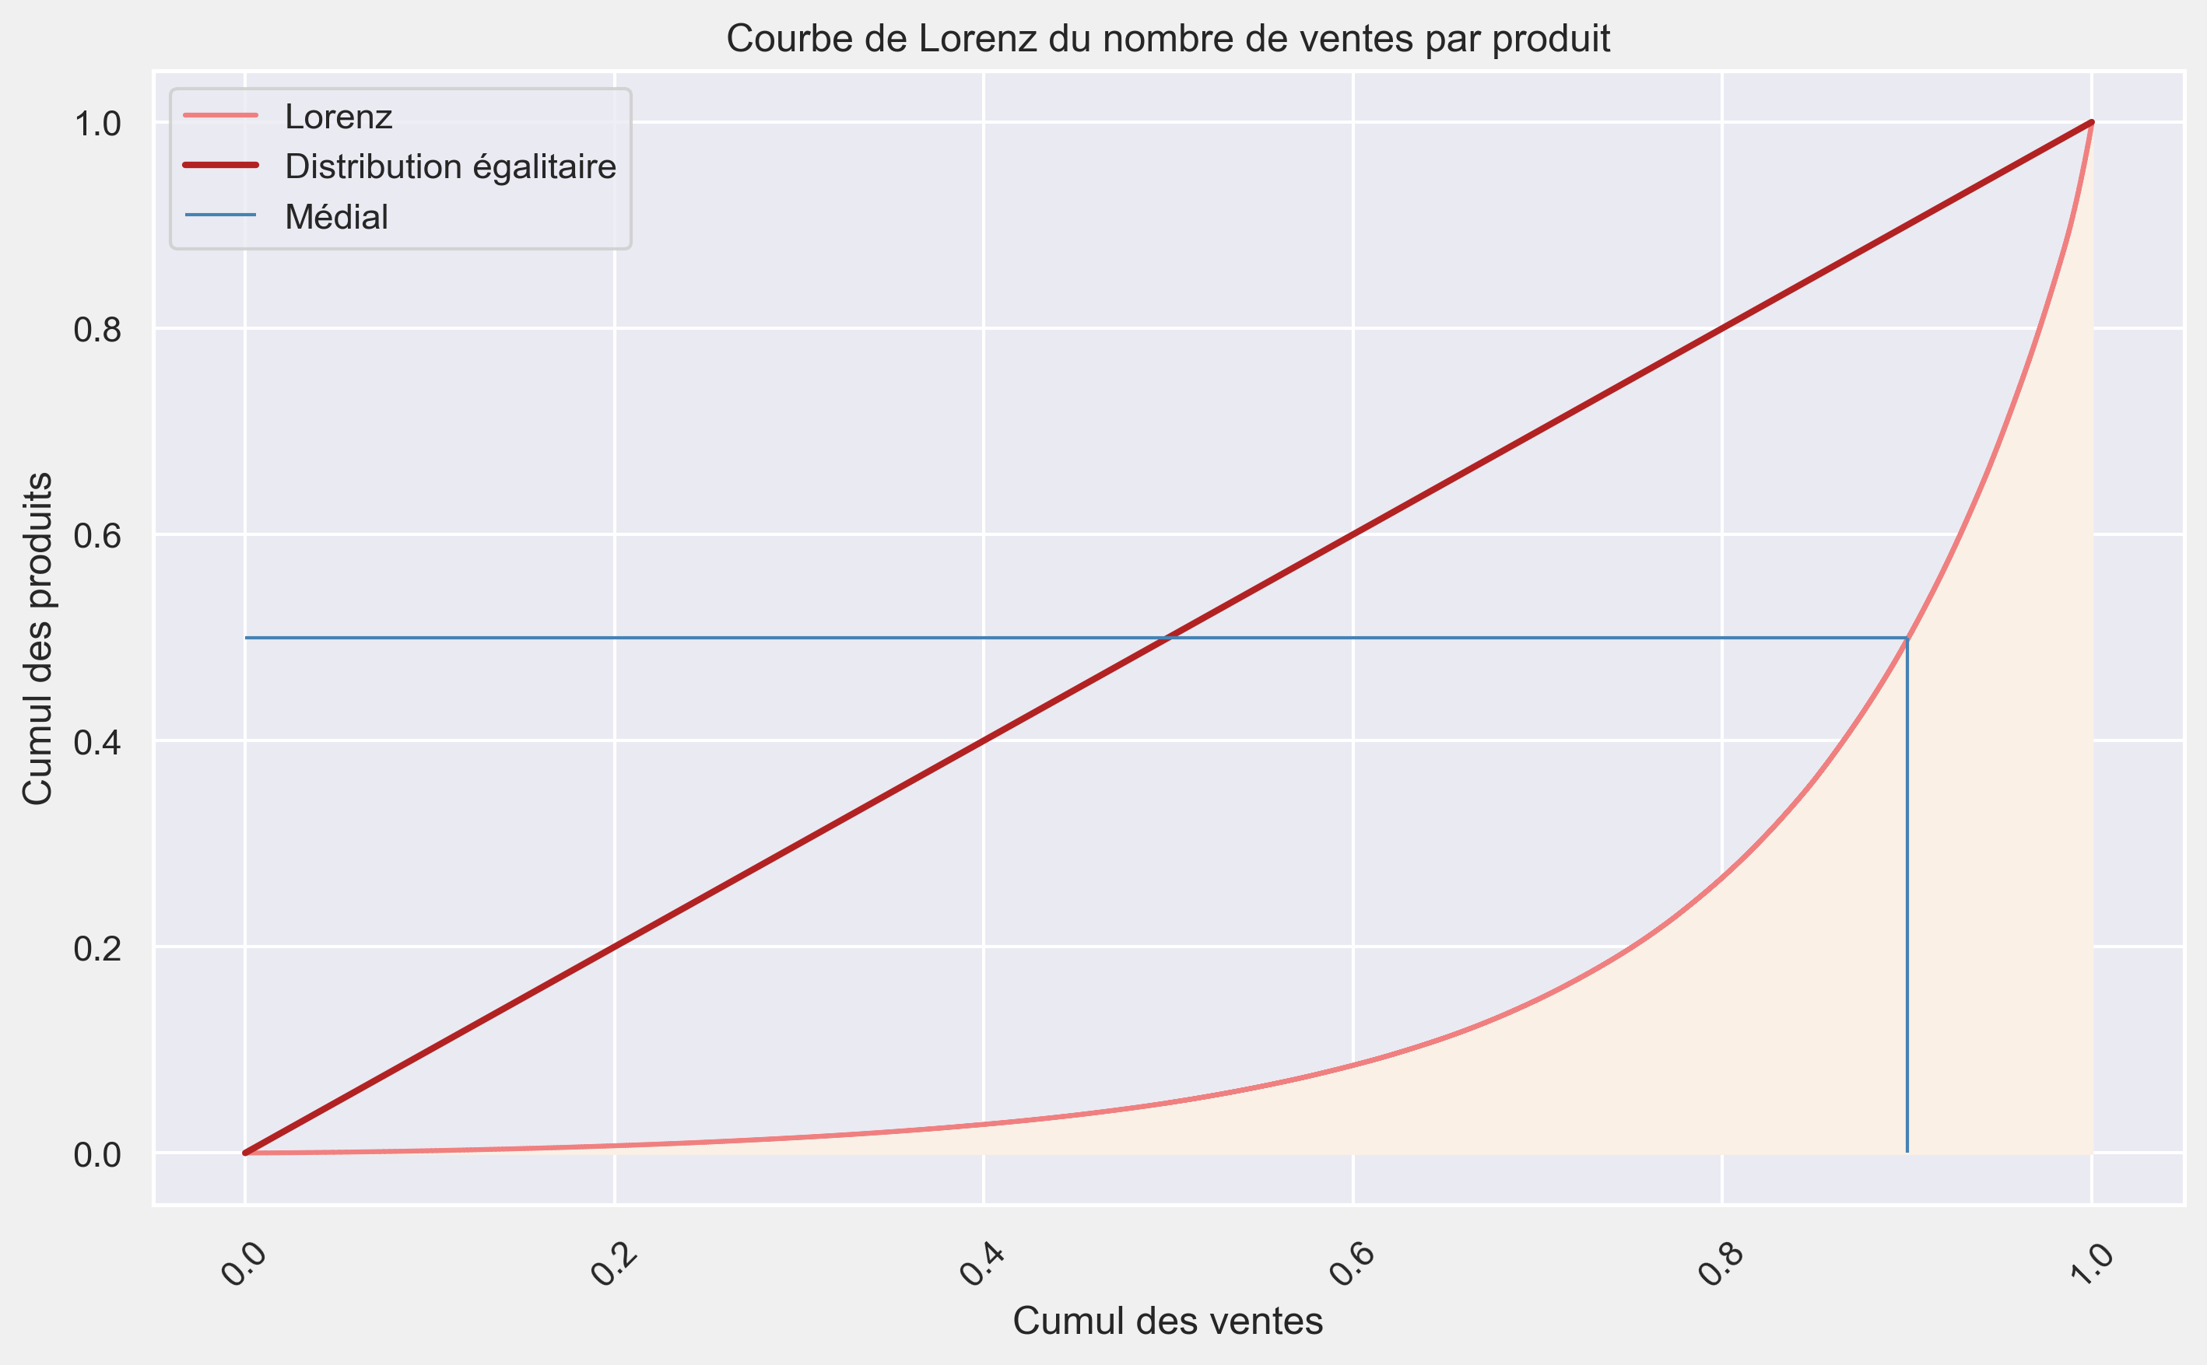
Les ventes de nos produits
Le moins vendu : 1 fois
Le plus vendu : 2252 fois
Moyenne des ventes : 208 fois
Indice de Gini : 0,69
50% du nombre de ventes est réalisé par la vente de 10% des références

Slide 20
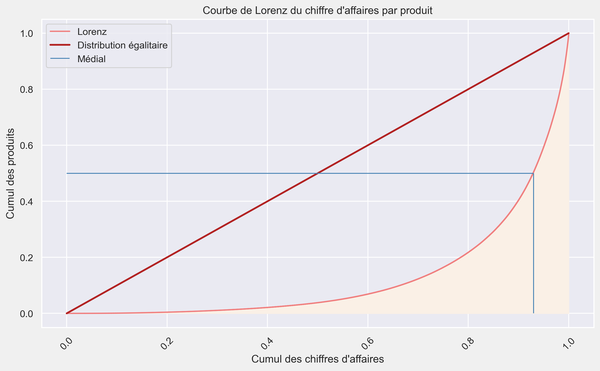
Chiffre d’affaires par produit
Le moins de CA : 0€99
Le plus de CA : 94 893€
Moyenne de CA : 3 630€
Indice de Gini : 0,74
93% du CA est réalisé par la moitié de nos références

Slide 21
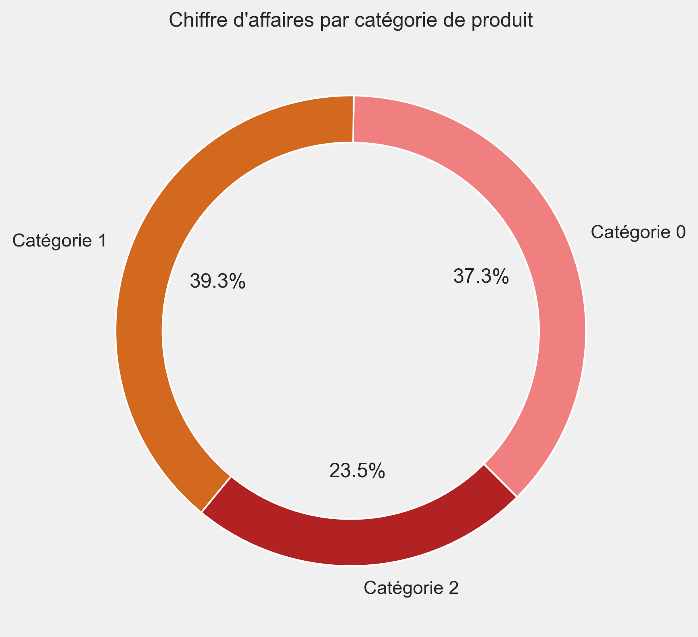
Chiffre d’affaires par gamme
Catégorie | Ventes | Chiffre d’affaires
0 | 415 680 | 4 421 938€
1 | 227 169 | 4 653 722€
2 | 36 483 | 2 780 275€

Slide 22
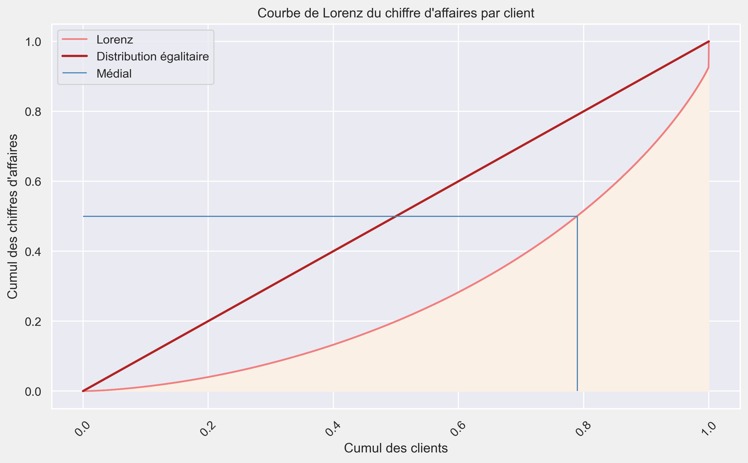
Chiffre d’affaires par client
Le moins de CA : 6€31
Le plus de CA : 324 033€
Indice de Gini : 0,44
50% du CA est réalisé par 20% de nos clients
Nous repérons 4 clients professionnels qui augmentent les inégalités

Slide 23
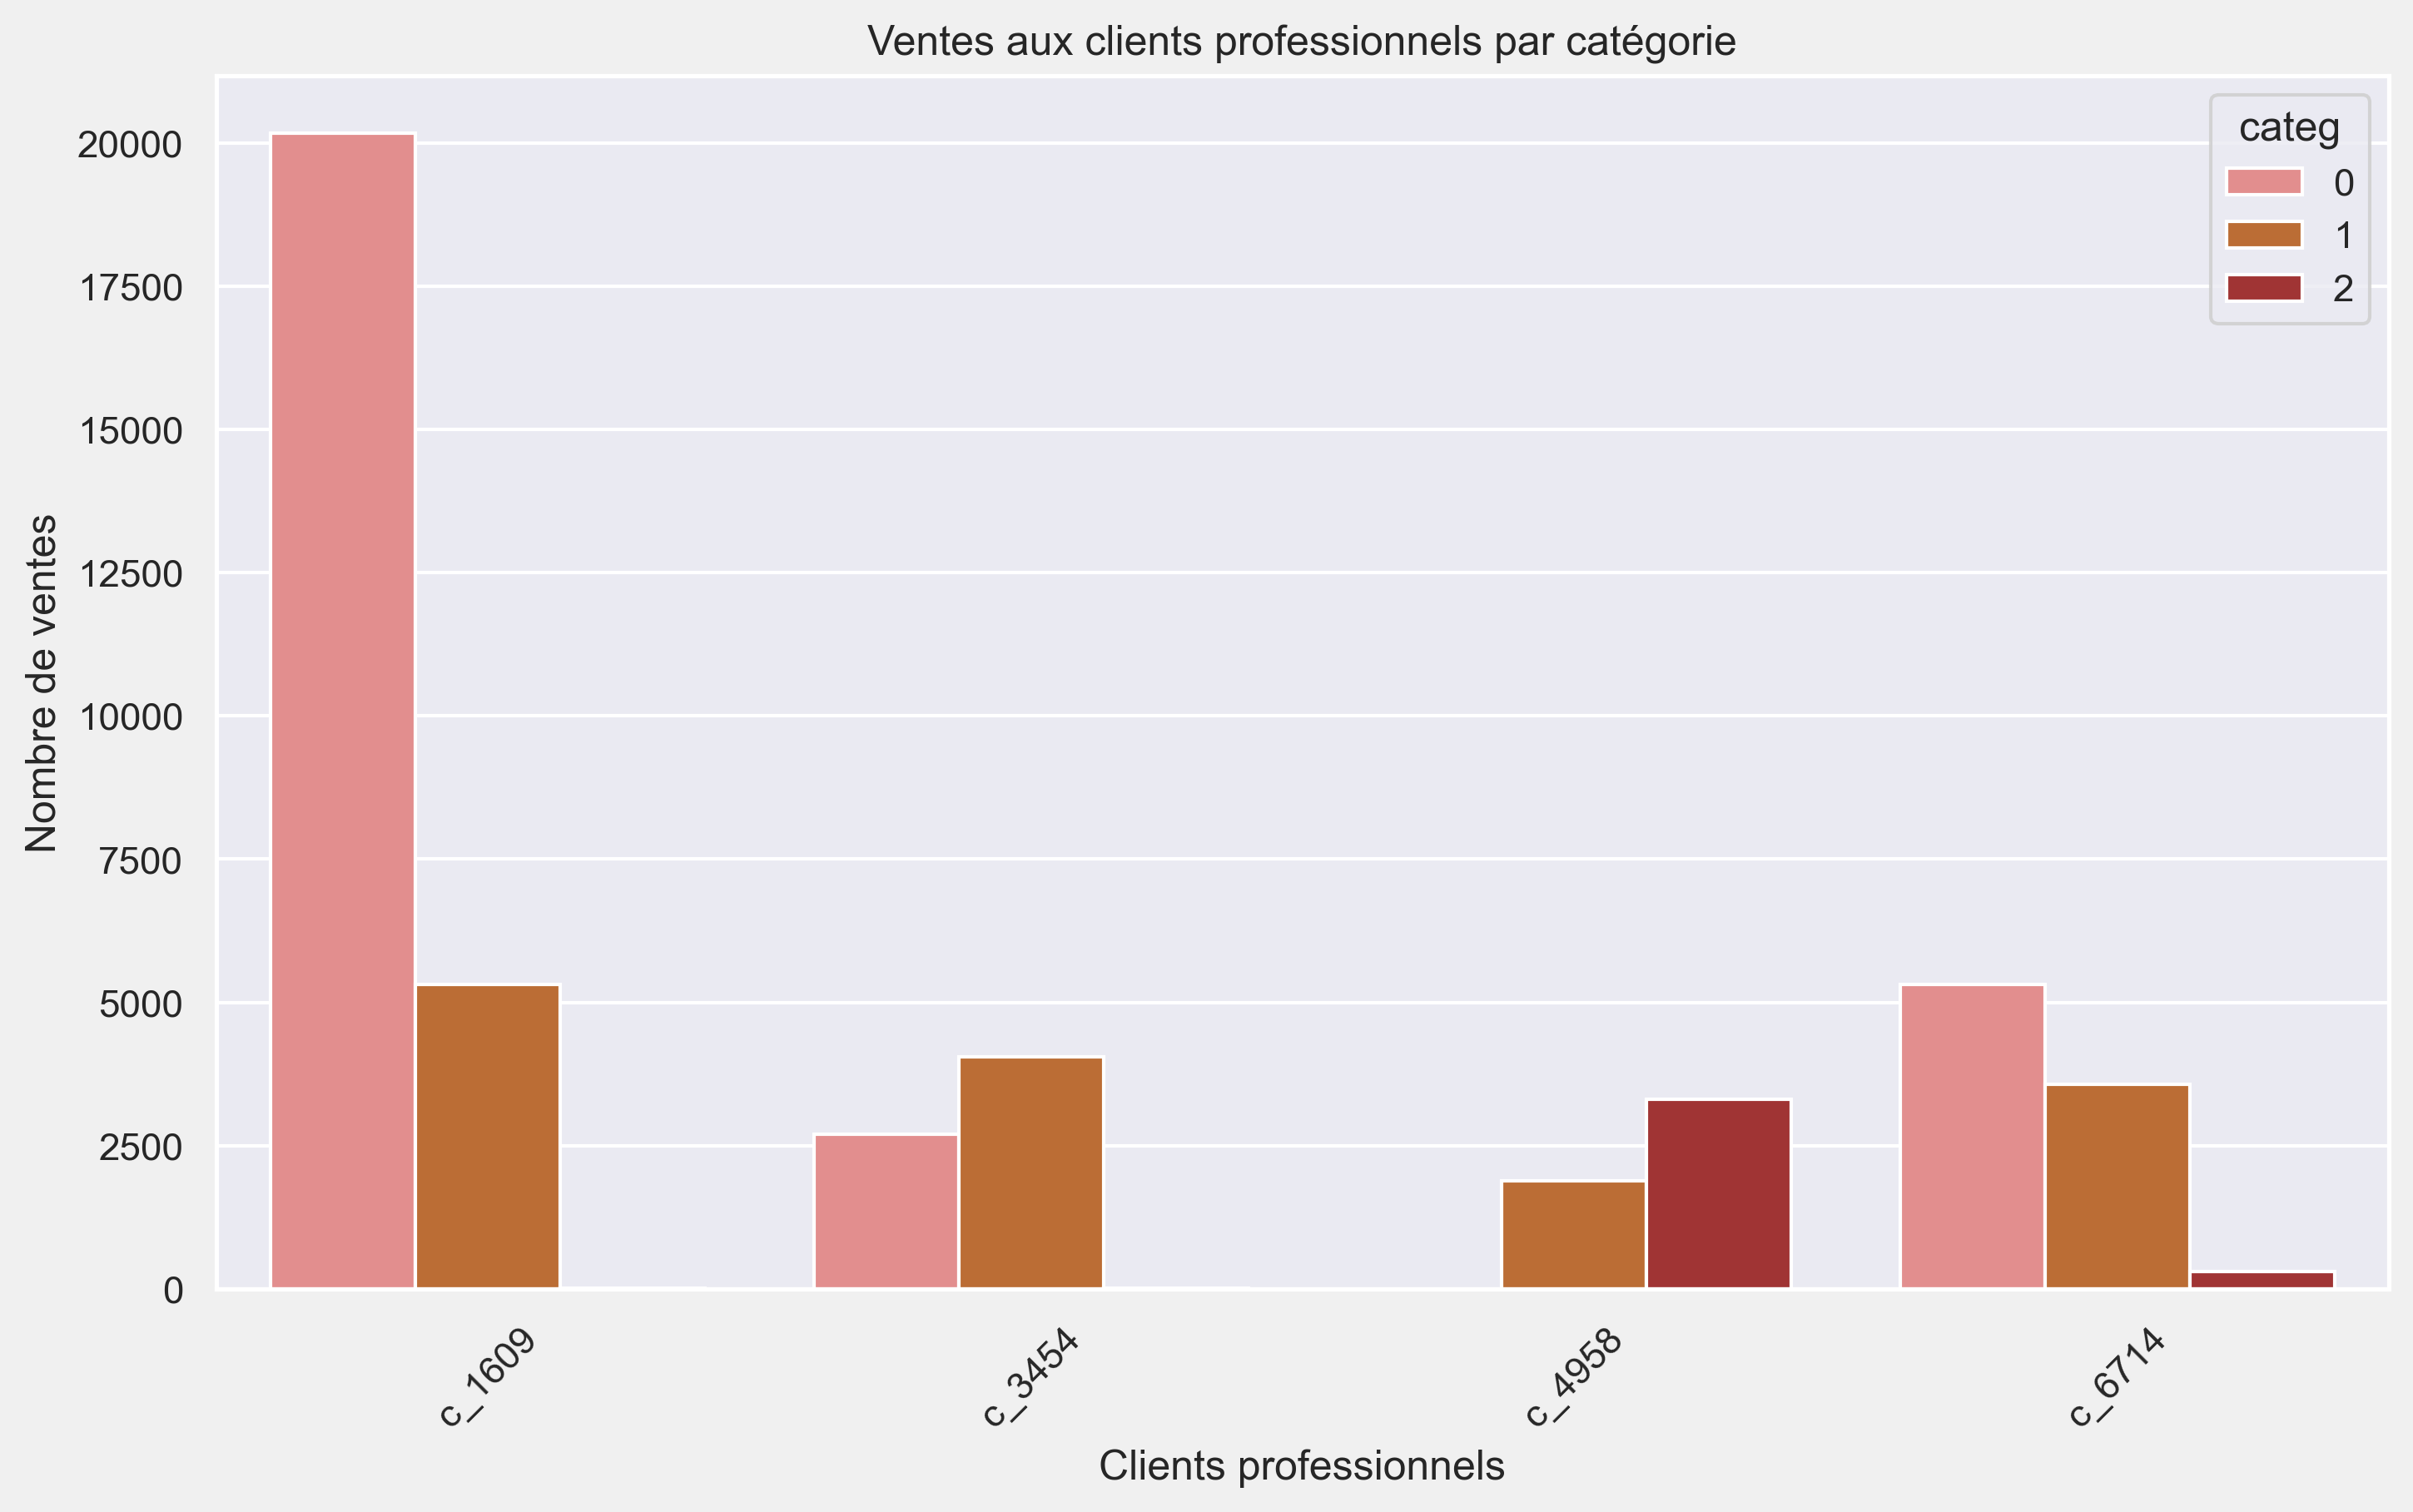
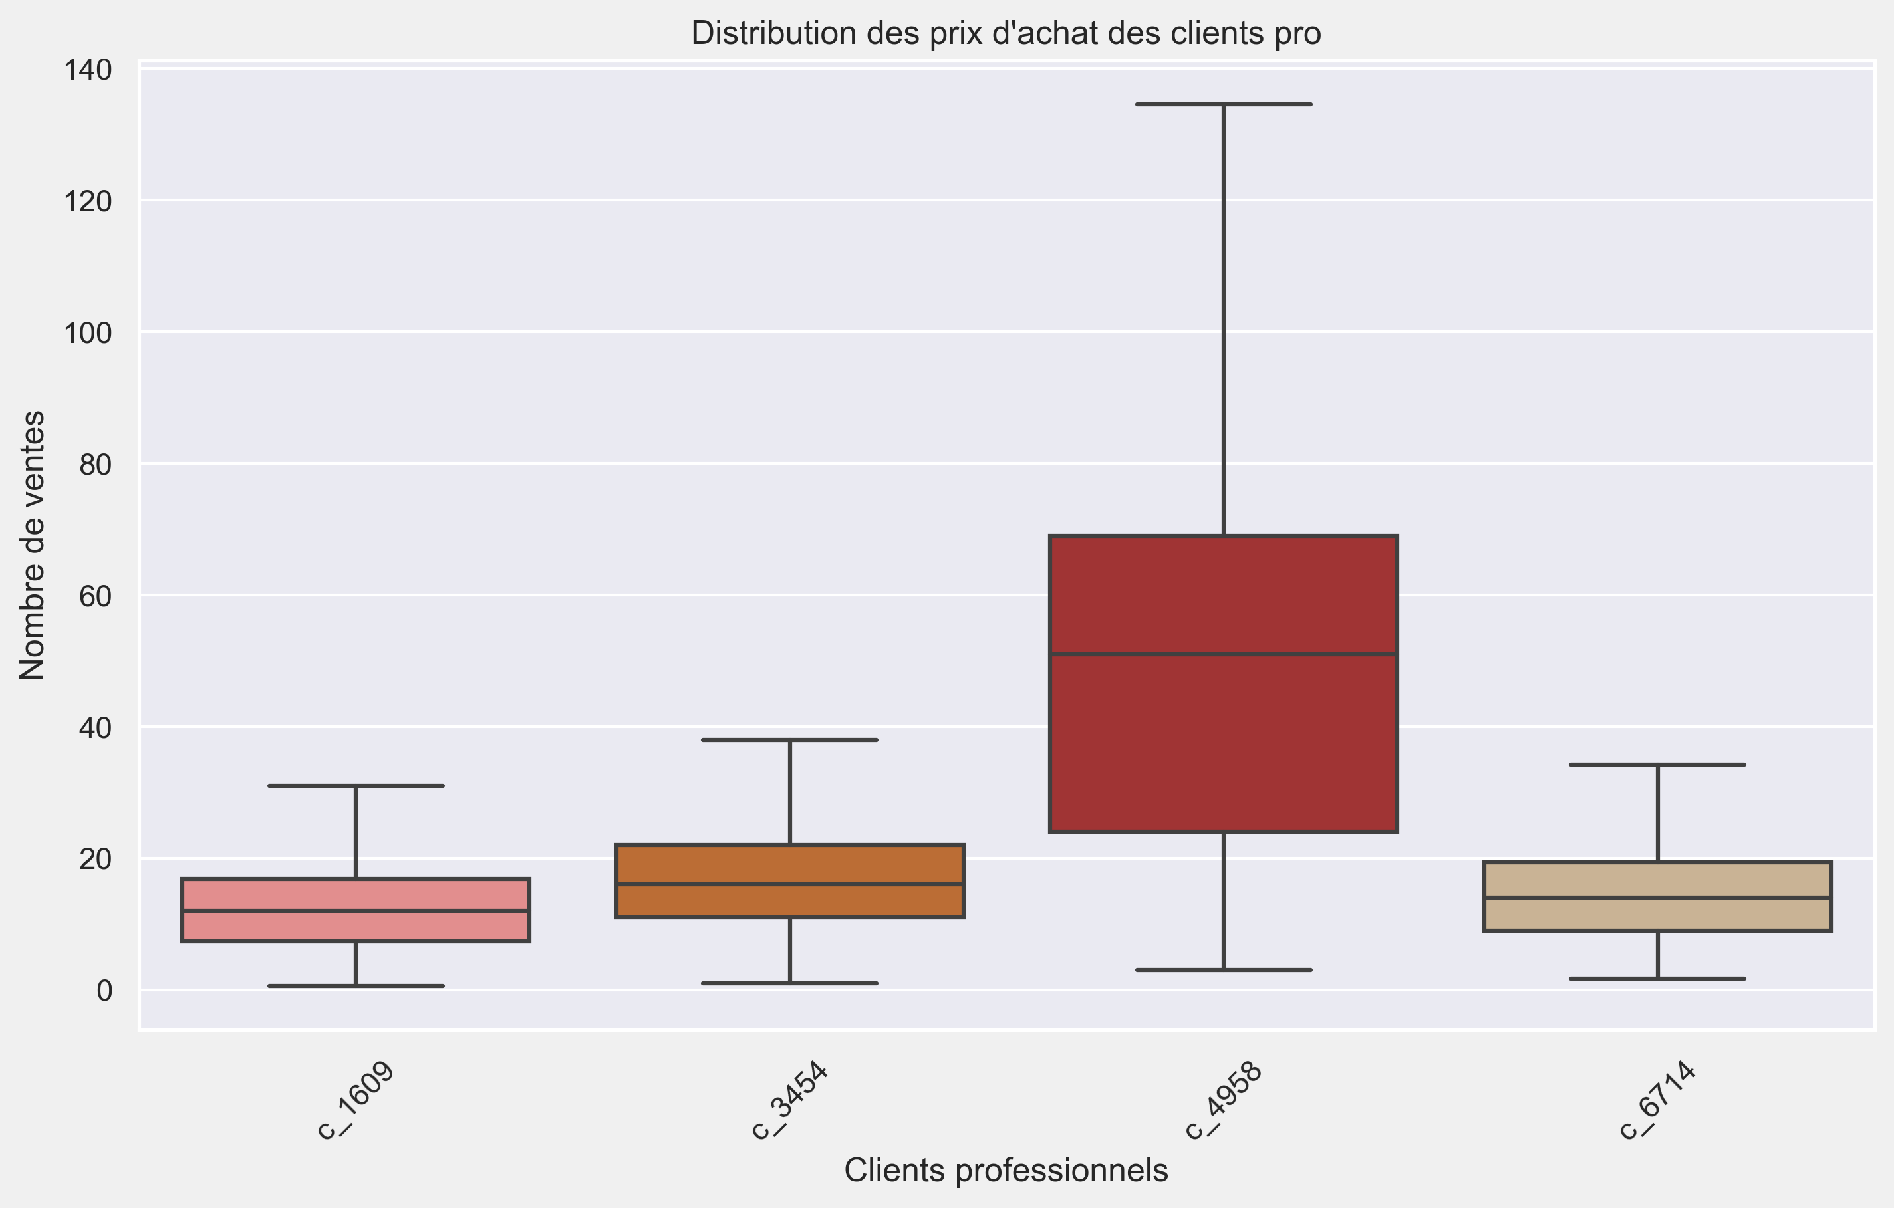
Zoom sur nos clients professionnels
Poids de nos clients pro dans notre CA : 7,43%

Slide 24
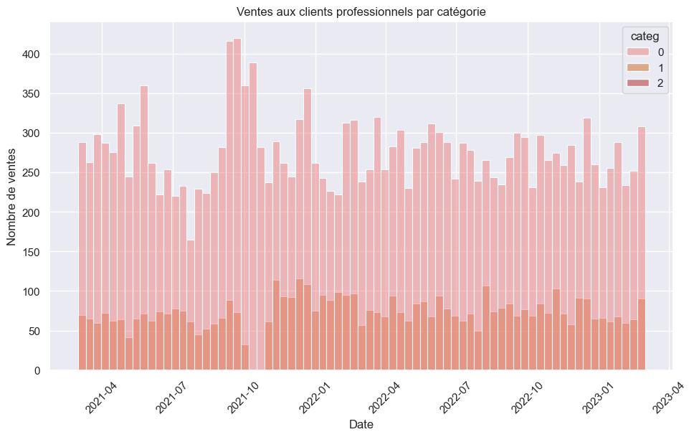
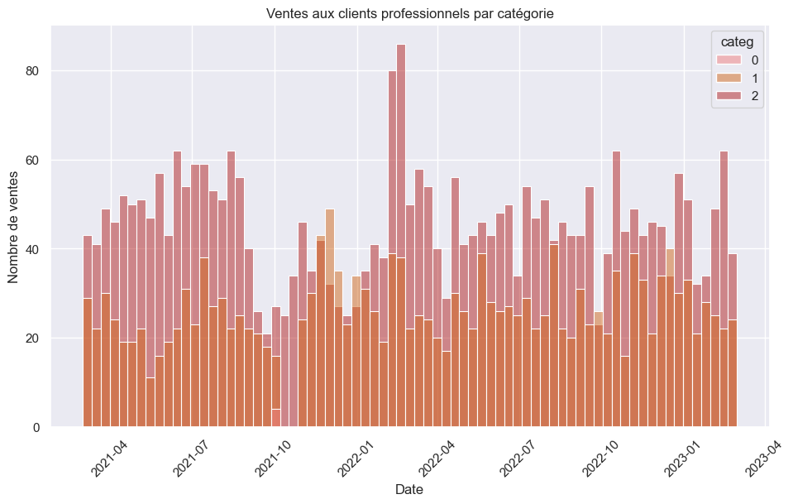
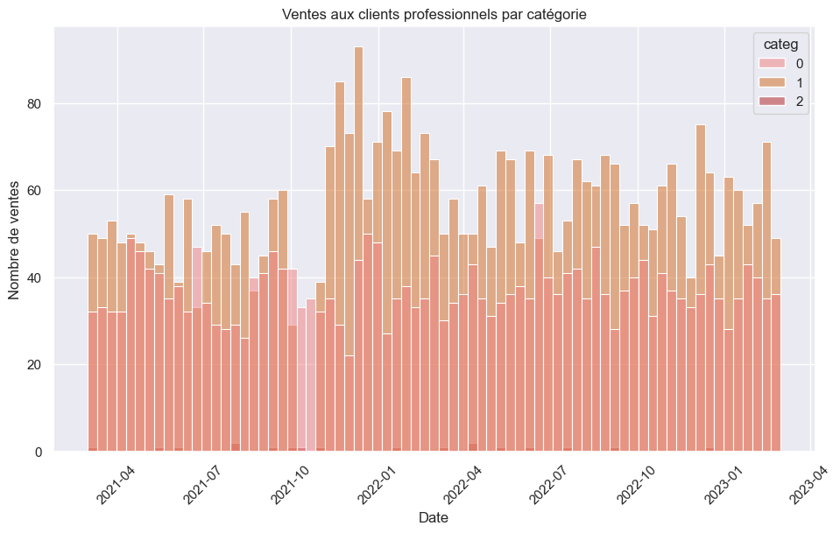
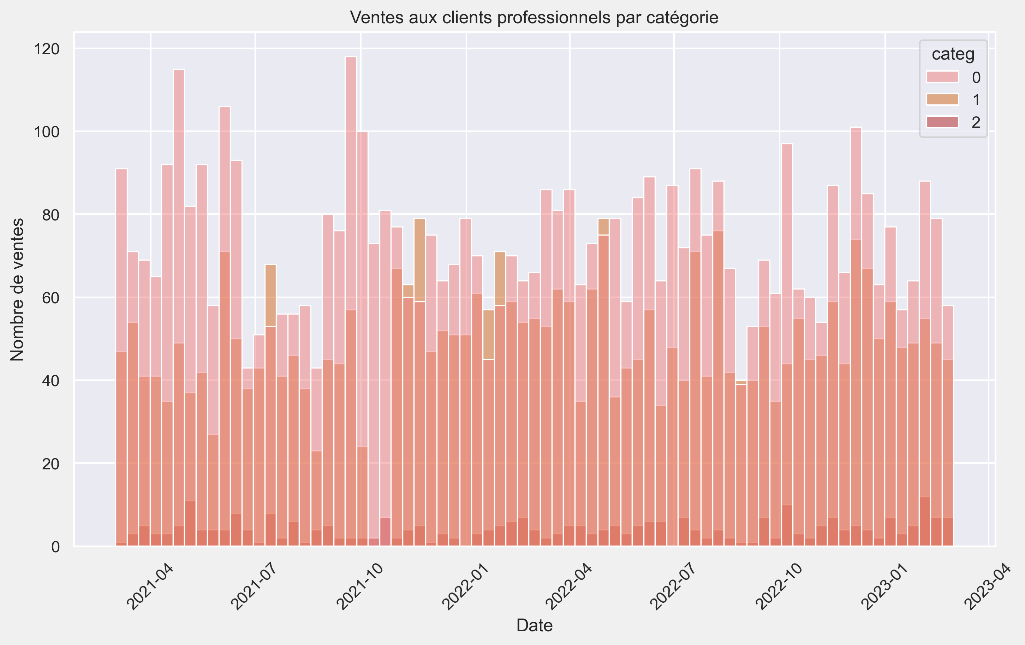
Saisonnalité des ventes des clients professionnels
Client c_1609
Client c_4958
Client c_3454
Client c_6714

Slide 25
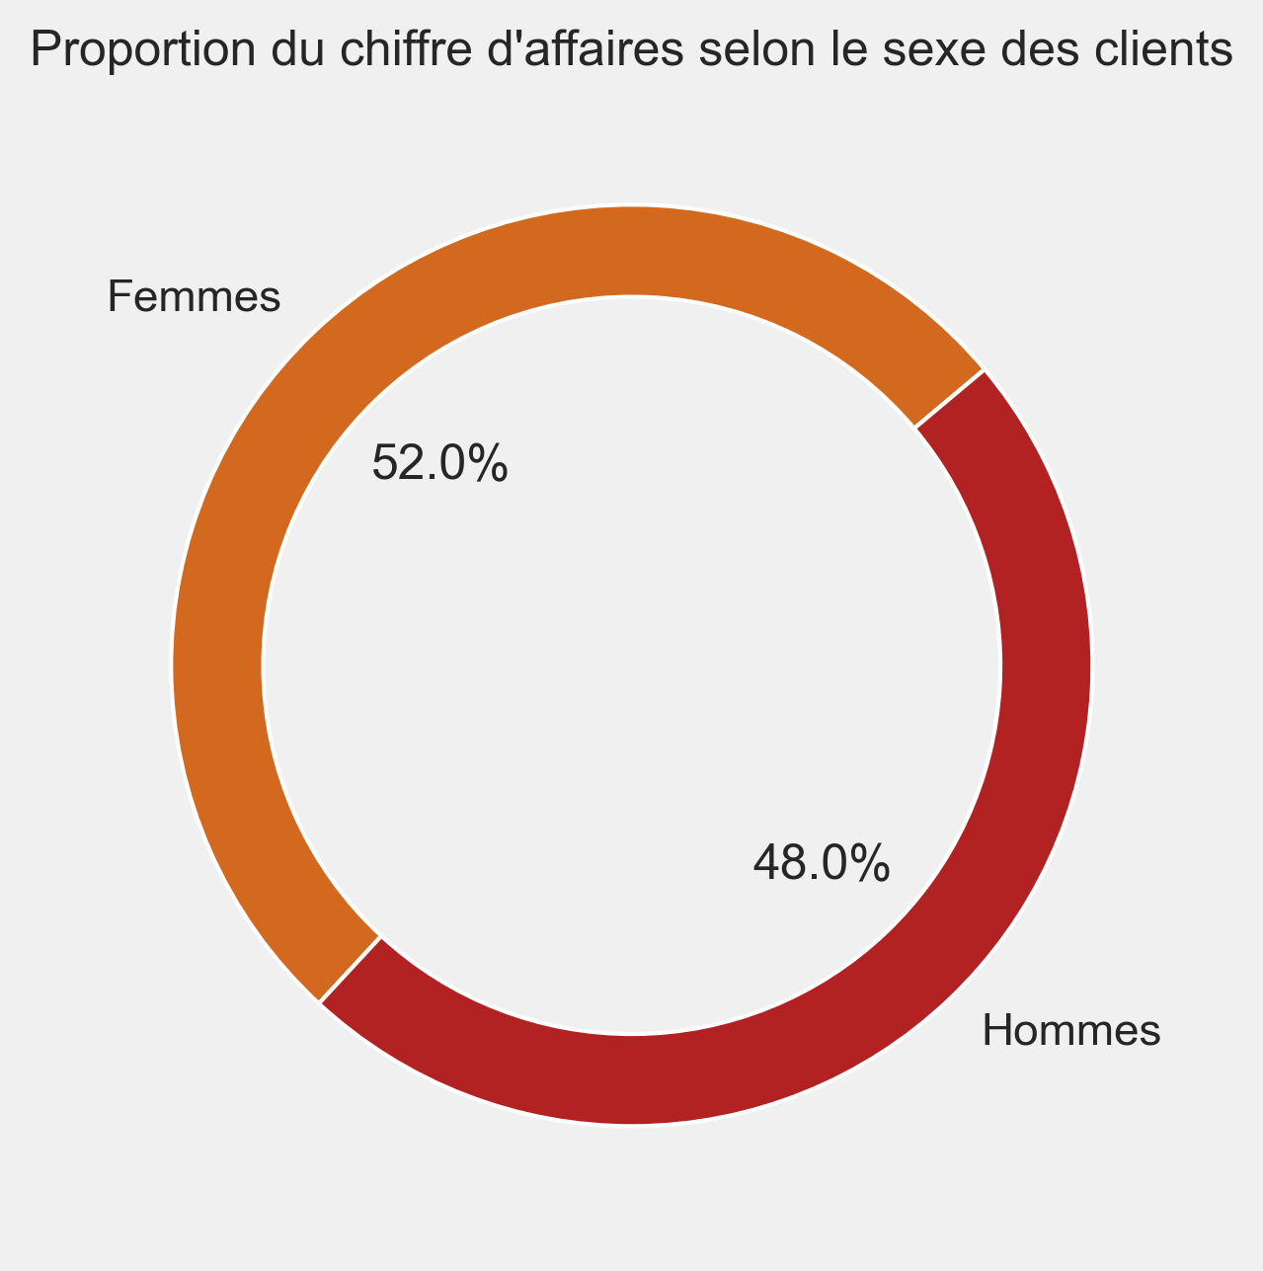
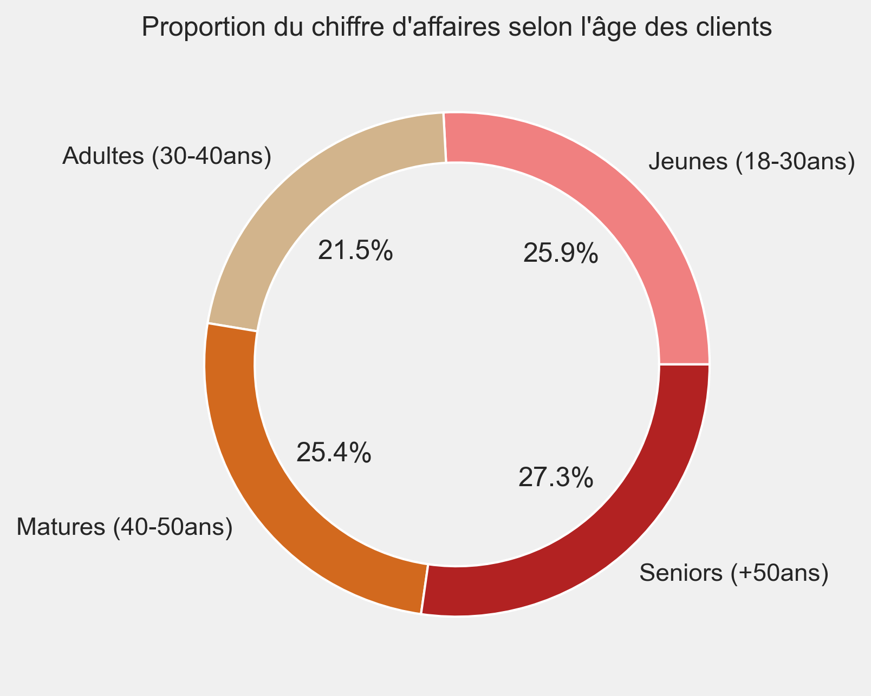
Zoom sur nos clients particuliers

Slide 26
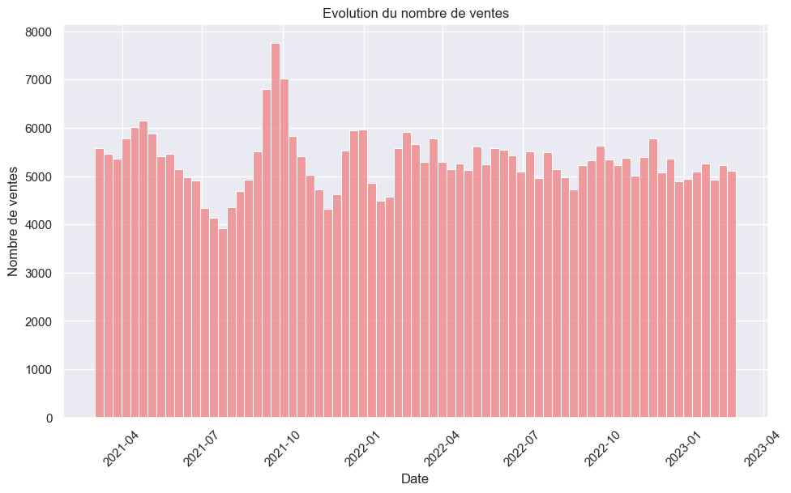
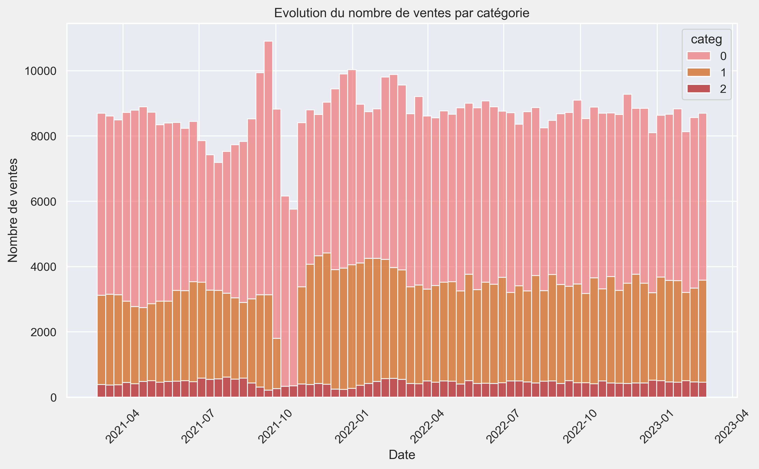
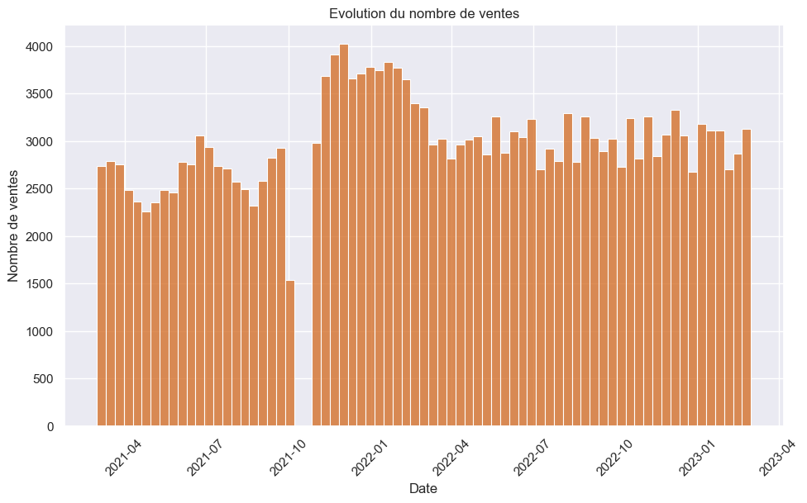
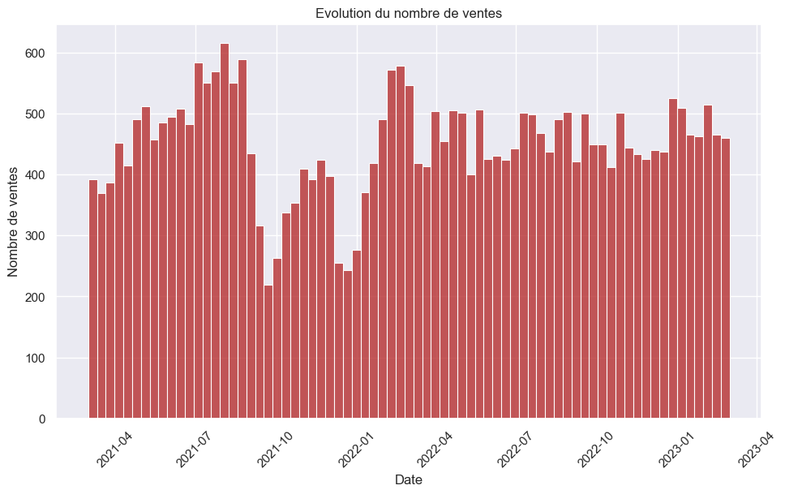
Saisonnalité des ventes des clients particuliers
Septembre : pic de vente de la catégorie 0 pour la rentrée scolaire
Décembre : pic de vente de la catégorie 1 pour noël
Juillet et janvier : pic de vente de la catégorie 2 pour le début des semestres universitaires

Slide 27
ANALYSE DES CORRELATIONS
6

Slide 28
STRATEGIE D’APPLICATION DES TESTS
Tests de corrélation
2 Variables qualitatives
1 variable quantitative
1 variable qualitative
2 variables quantitatives
Chi-2
Test paramétrique
Test non paramétrique
Test paramétrique
Test non paramétrique
Anova
Kruskal Wallis
Spearman
Pearson

Slide 29
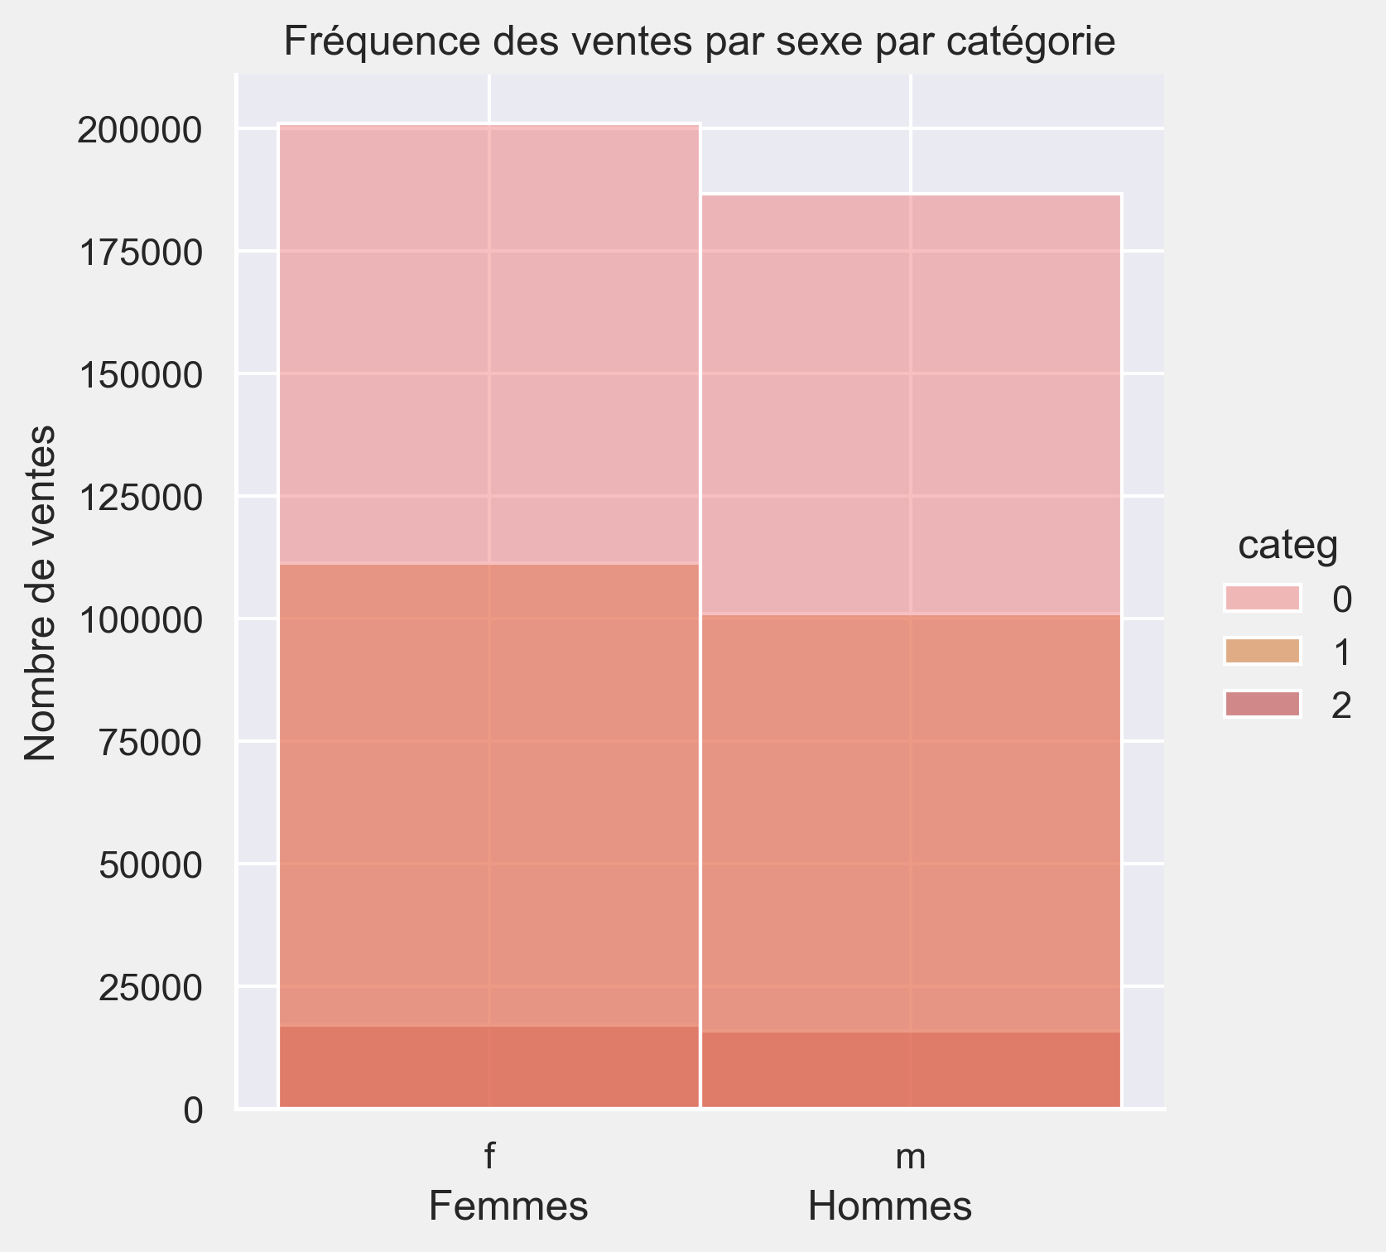
Corrélation entre sexe des clients et gamme
Le sexe influe t-il sur la gamme achetée ?
2 variables qualitatives : Test de Chi-2
Seuil de tolérance défini à p = 0,5
Si p > 0,5 nous validons l’hypothèse H0 : la gamme de produit achetée ne dépend pas du sexe des clients
Si p < 0,5 nous validons la l’hypothèse H1 : la gamme de produit achetée dépend du sexe des clients

Slide 30
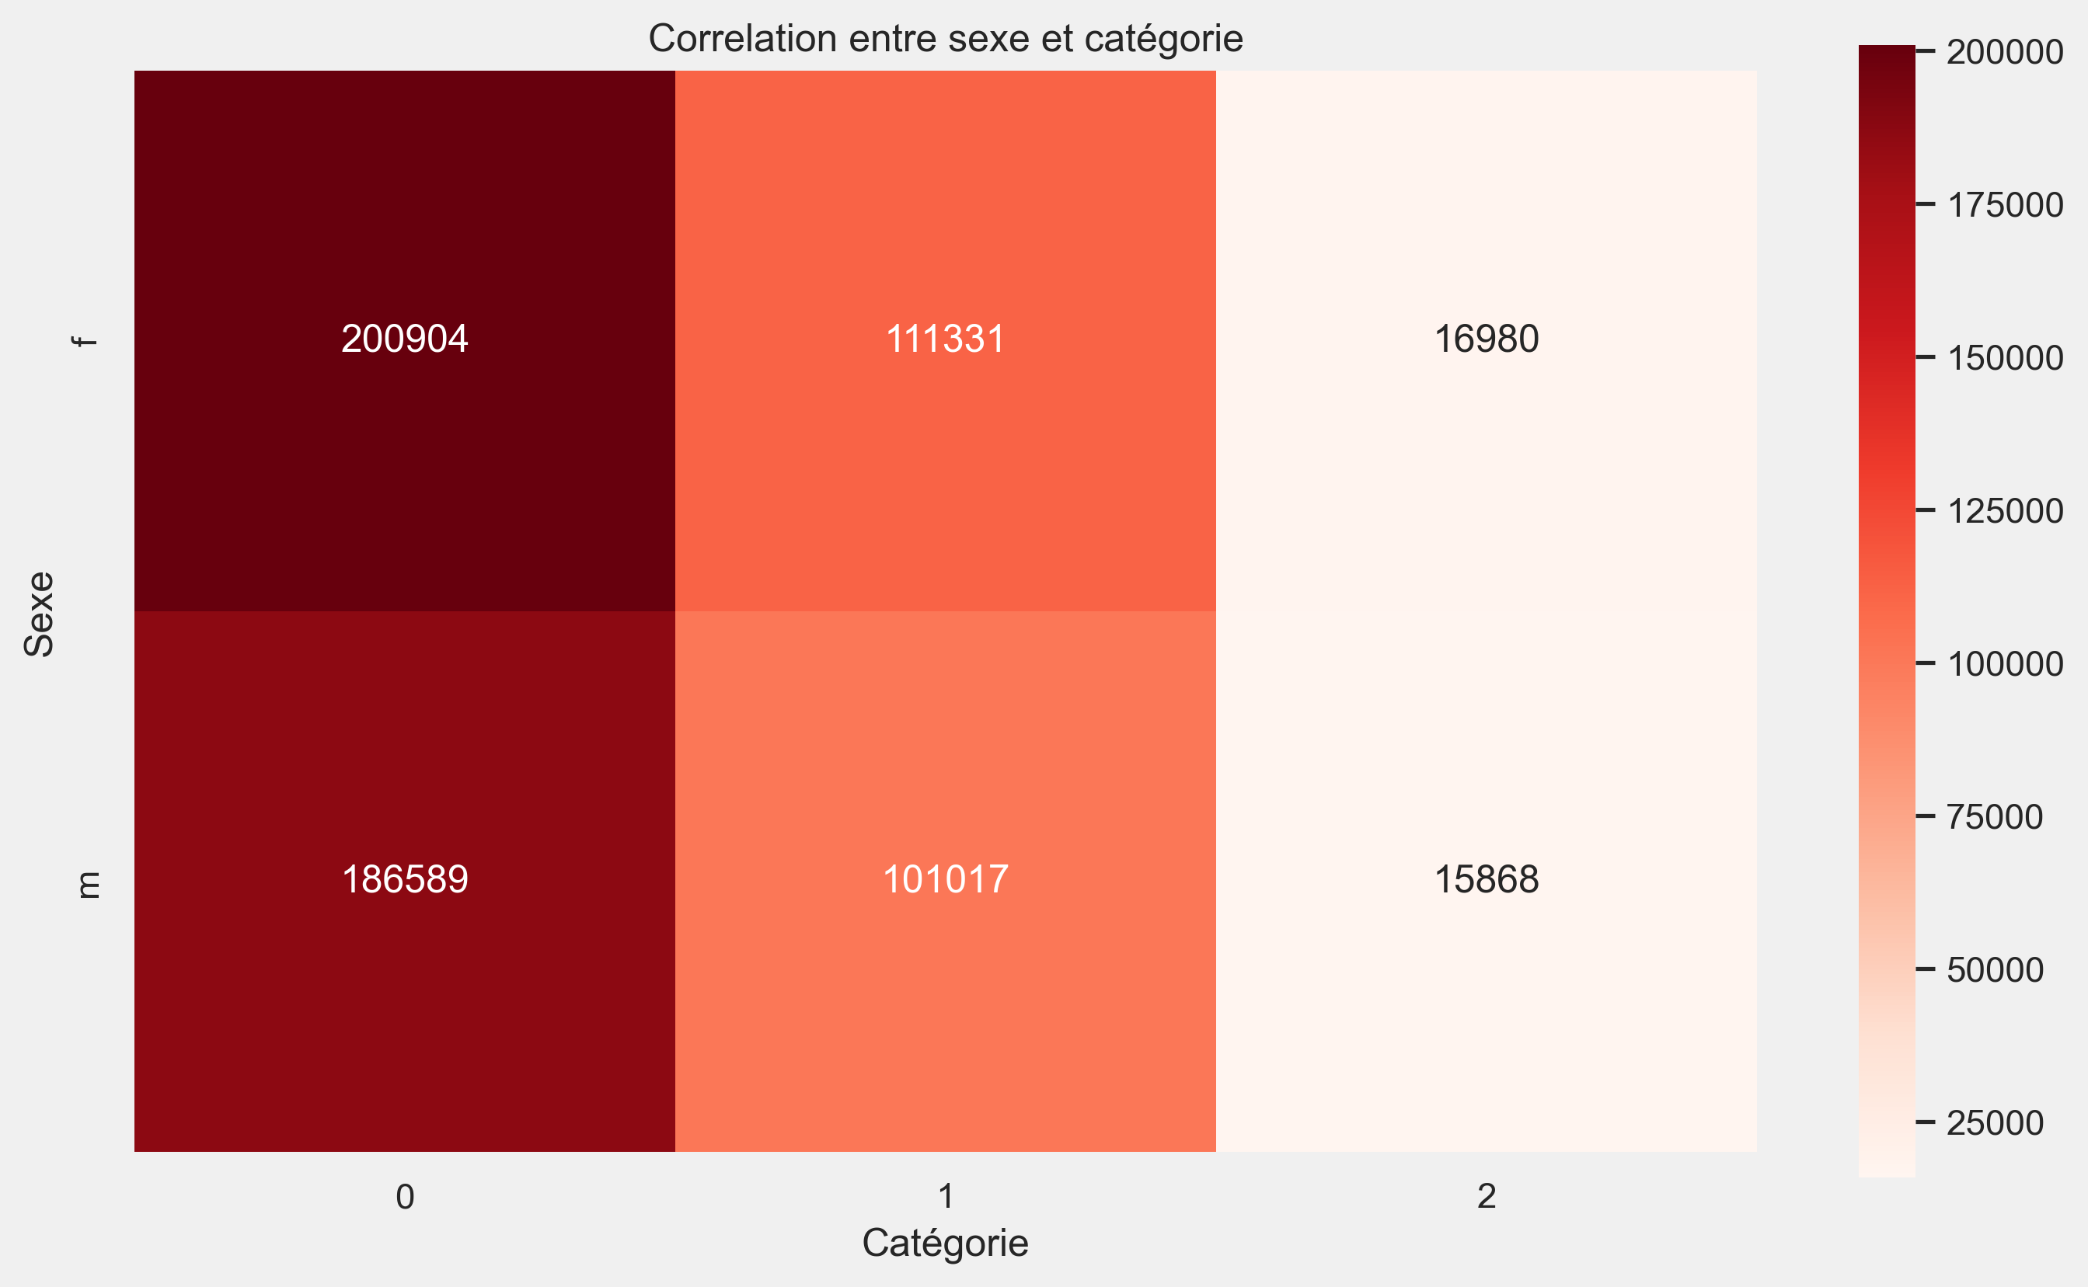
Test de Chi-2
Conclusions du test :
Chi^2 = 20,2
2 degrés de liberté
P = 0,00041
Nous rejetons l’hypothèse H0 : la gamme de produit achetée dépend du sexe des clients

Slide 31
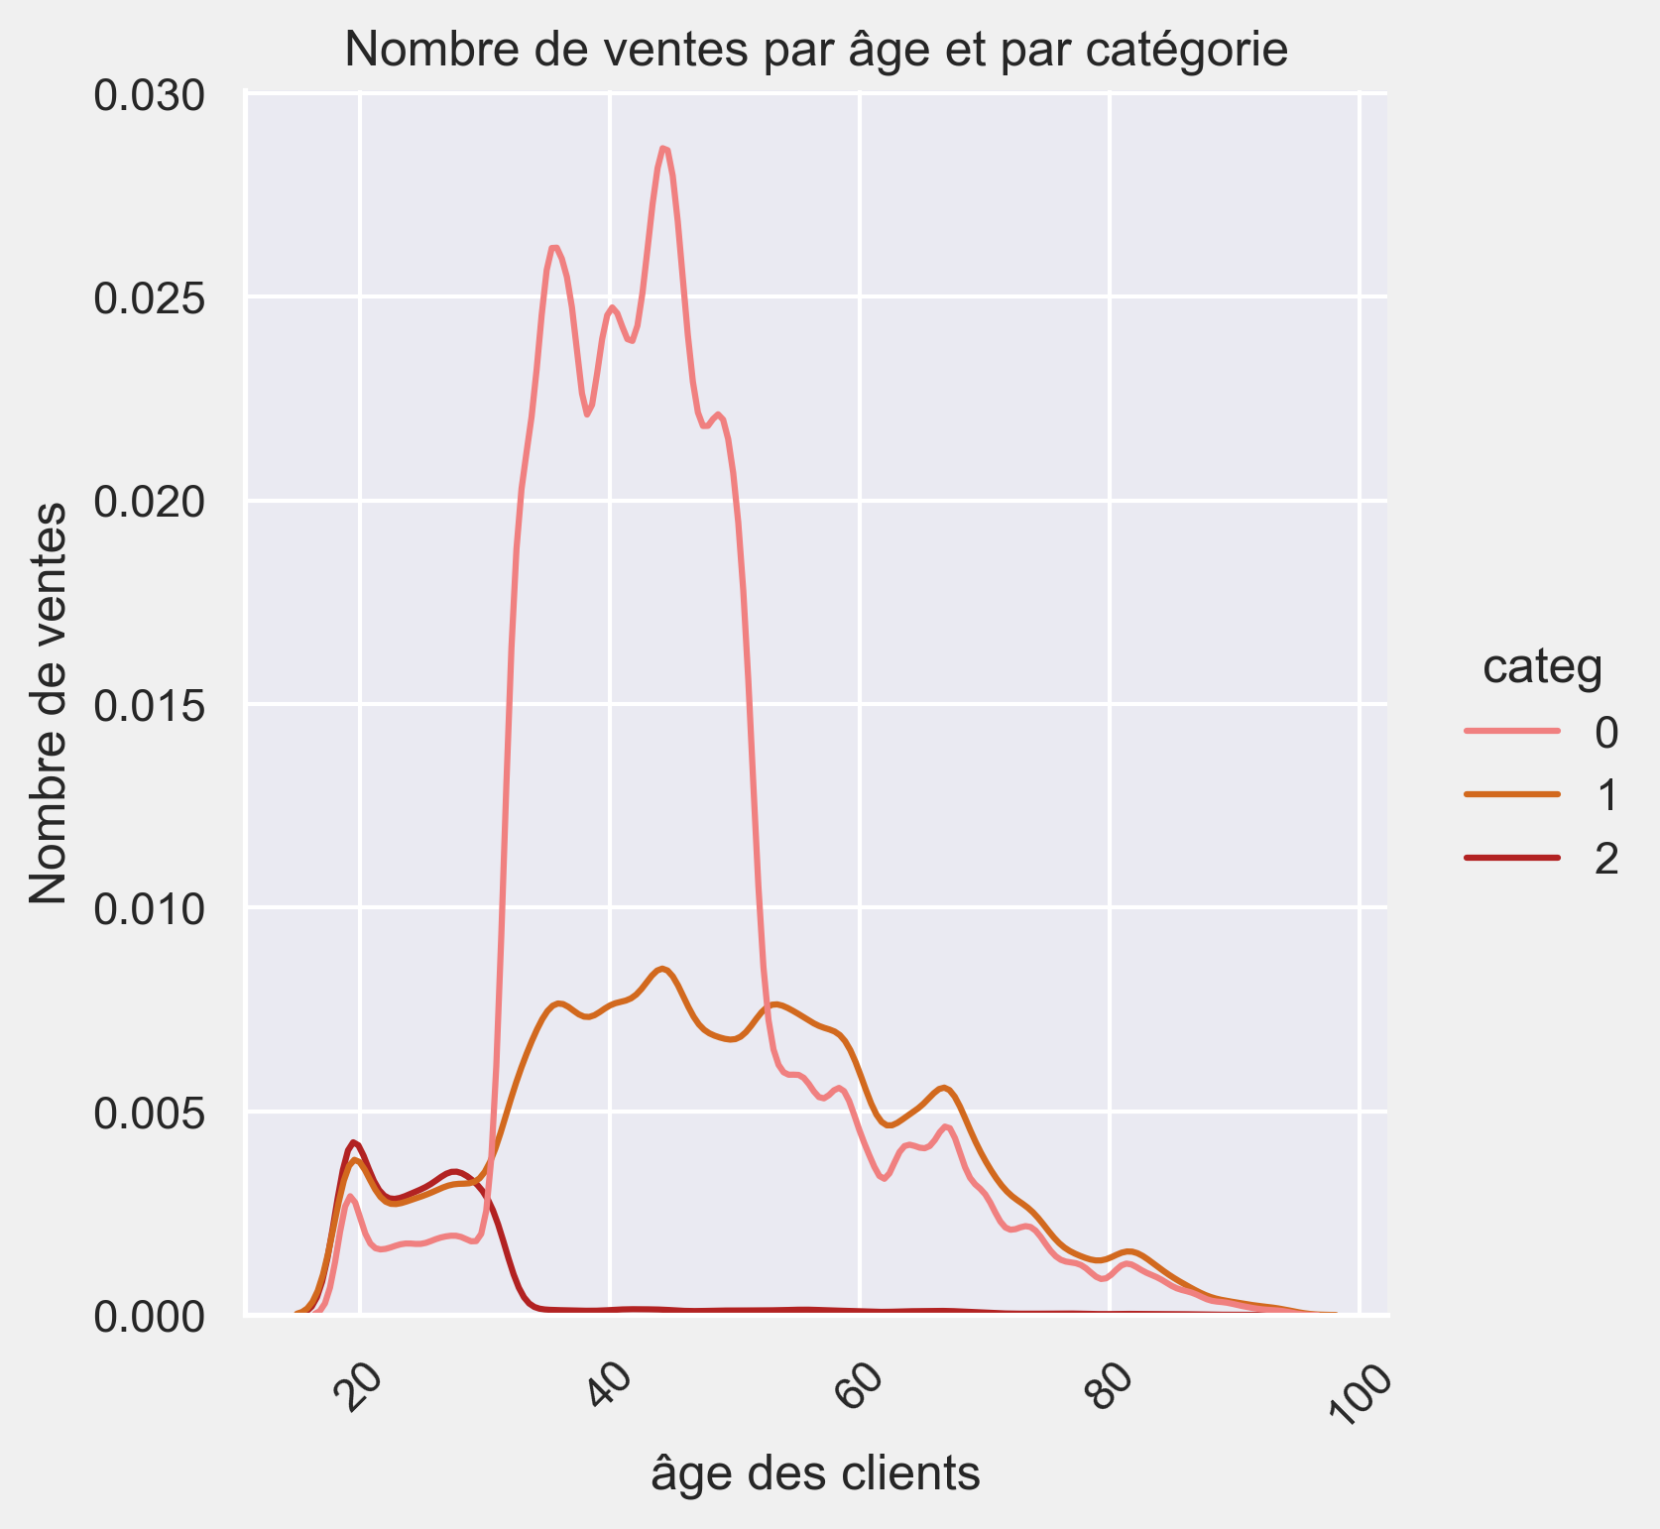
Corrélation entre tranche d’âge et gamme
La tranche d’âge influe t-elle sur la gamme achetée ?
2 variables qualitatives
Test de Chi-2
Seuil de tolérance défini à p = 0,5
Si p > 0,5 nous validons l’hypothèse H0 : la gamme de produit achetée ne dépend pas de l’âge des clients
Si p < 0,5 nous validons l’hypothèse H1 : la gamme de produit achetée dépend de l’âge des clients

Slide 32
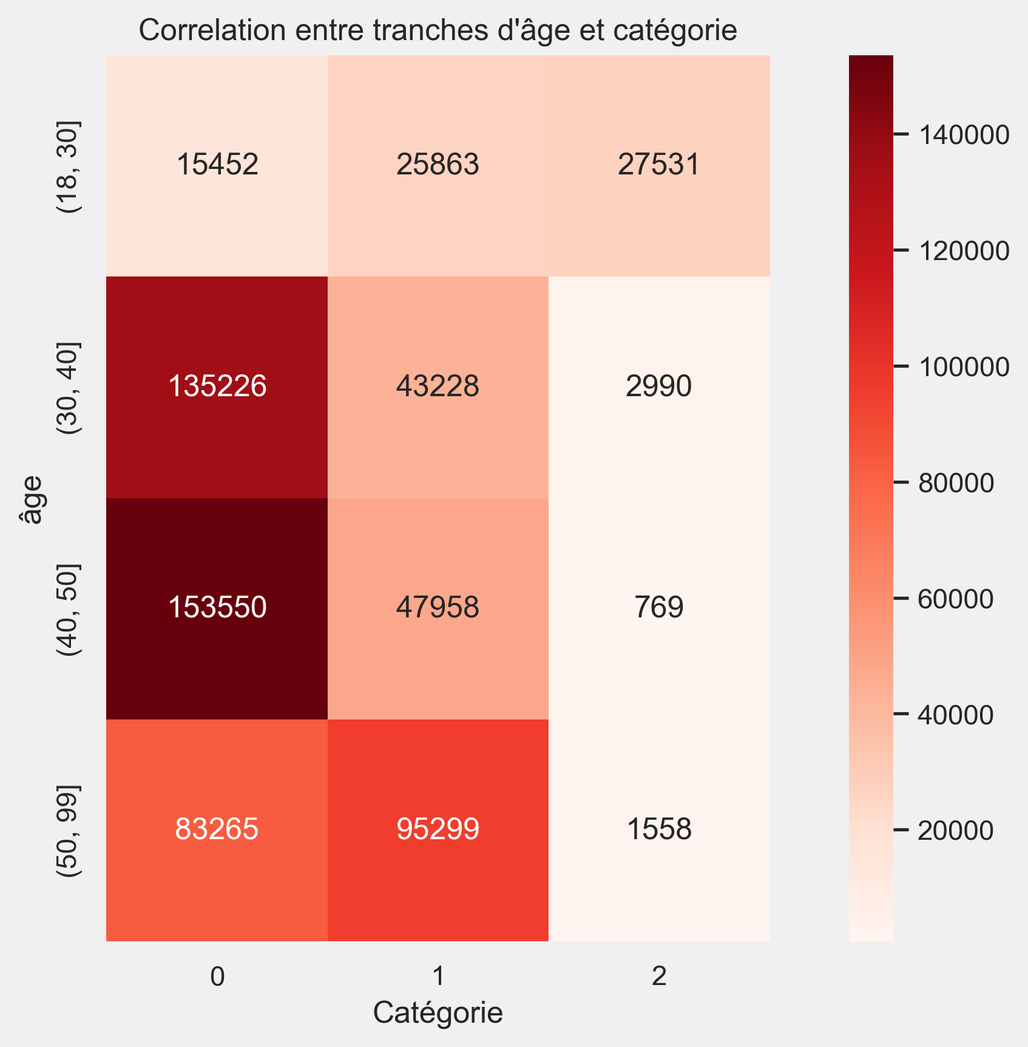
Test de Chi-2
Conclusions du test :
Chi^2 = 247 749
6 degrés de liberté
P = 0,00
Nous rejetons l’hypothèse H0 : la gamme de produit achetée dépend de la tranche d’âge des clients

Slide 33
Corrélation entre âge et gamme de produit
L’âge influe t-il sur la gamme de produit acheté ?
1 variable quantitative et 1 qualitative
Observation de la distribution d’âge : le test de Shapiro retourne une distribution non-normale. En analysant graphiquement la distribution de l’âge et en prenant compte le nombre élevé d’individus, nous supposons que la distribution est normale
Test de normalité Shapiro pour l’âge
Test paramétrique Anova
Test non paramétrique Kruskal Wallis
Resultat du test Anova :
P = 0,00
Resultat du test de Kruskal Wallis :
P = 0,00
Conclusions :
Les 2 tests confirment une dépendance forte entre l’âge et la gamme de produit achetée

Slide 34
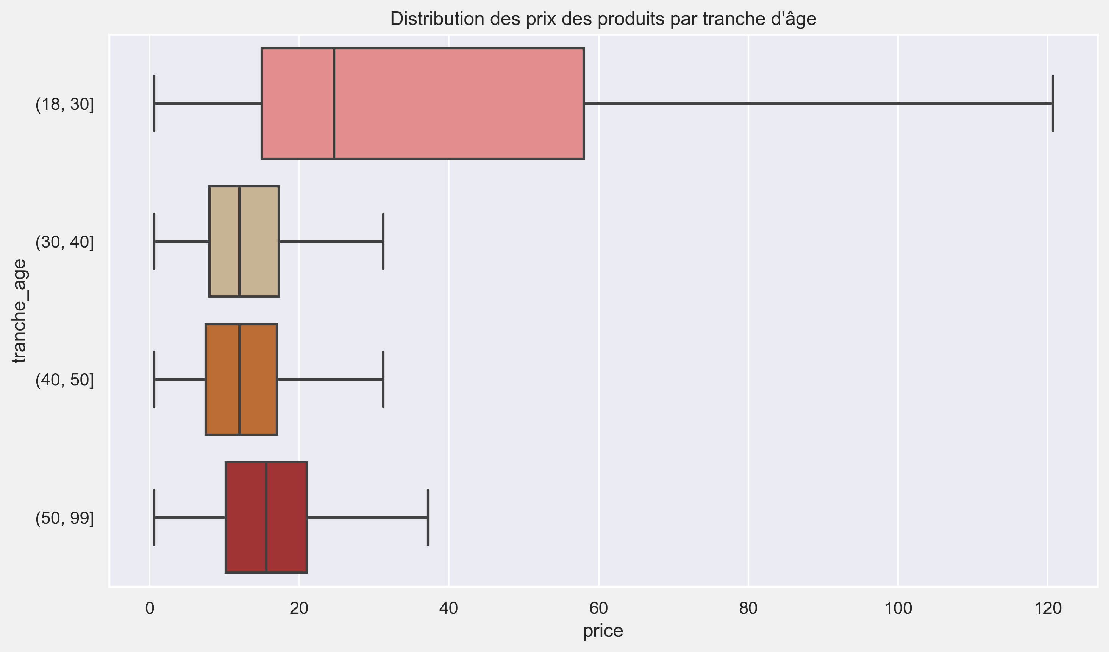
Corrélation entre âge et panier moyen
Tranche d’âge des clients | Panier moyen
Jeunes (18-30ans) | 40€30
Adultes (30-40ans) | 14€06
Matures (40-50ans) | 13€25
Seniors (+50ans) | 16€46

Slide 35
Test Pearson et Spearman
Conclusions du test Shapiro :
P = 0,008 : la distribution d’âge est non-normale
Conclusions du test Pearson :
P = -0,54 :
Conclusions du test Spearman :
P = -0,084 :
Il existe une corrélation entre le panier moyen et l’âge
Plus un client est jeune, plus son panier moyen est élevé
L’âge influe t-il sur le montant du panier moyen ?
2 variables quantitatives
Observation de la distribution d’âge : le test de Shapiro retourne une distribution non-normale. En analysant graphiquement la distribution de l’âge et en prenant compte le nombre élevé d’individus, nous supposons que la distribution est normale
Test Pearson + Spearman

Slide 36
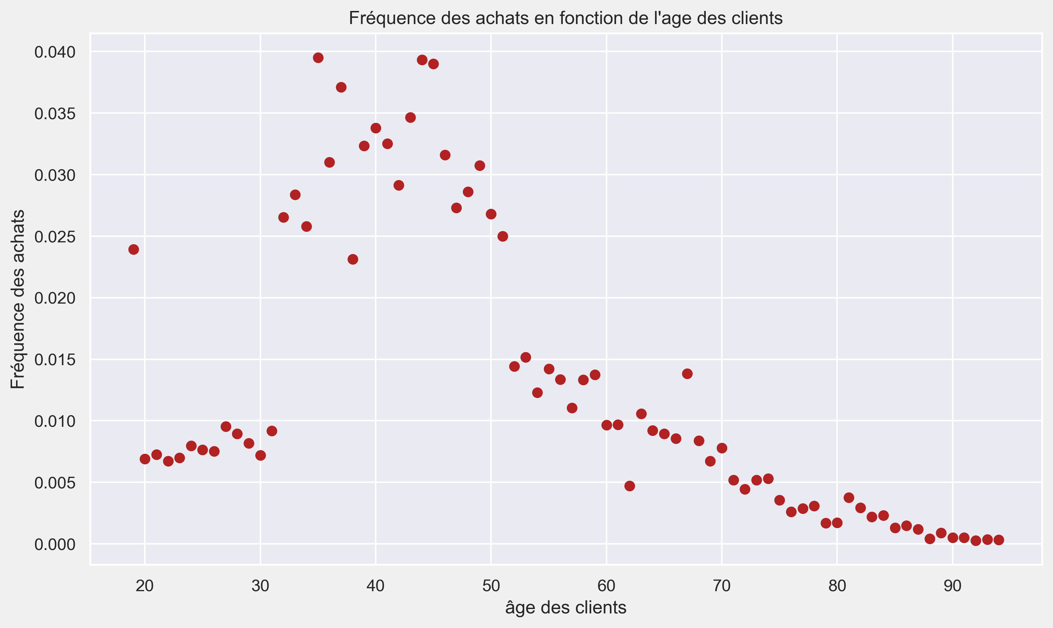
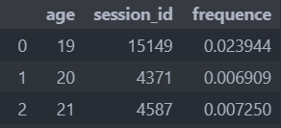
Corrélation entre âge et fréquence d’achat
Méthode :
Nous mesurons la fréquence de vente effectuée en fonction de l’âge de nos clients

Slide 37
Test Shapiro et Spearman
Conclusions du test Shapiro :
P = 0,0000004 : la distribution est non-normale
Conclusions du test de Spearman :
Pearson = -0,67 :
Il existe une corrélation importante entre la fréquence d’achat et l’âge
Plus un client est jeune, plus sa fréquence d’achat est élevée
L’âge influe t-il sur la fréquence d’achat ?
2 variables quantitatives
Test de normalité Shapiro pour la fréquence
Test de Spearman

Slide 38
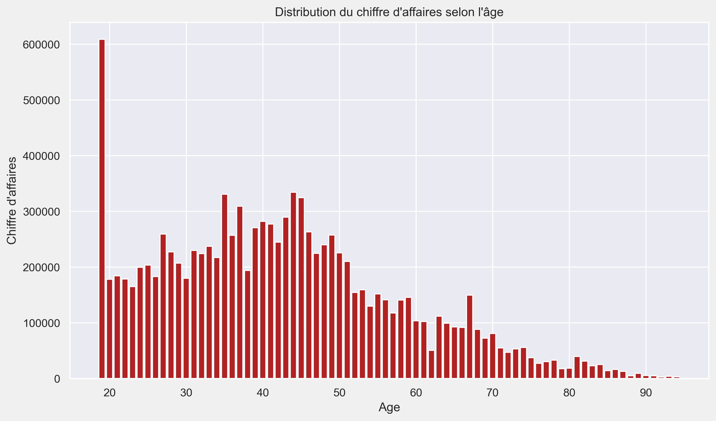
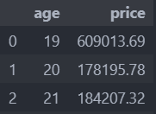
Corrélation entre âge et total d’achats
Méthode :
Nous mesurons la somme de chiffre d’affaire réalisé en fonction de l’âge de nos clients

Slide 39
Test Shapiro et Spearman
Conclusions du test Shapiro :
P = 0,0000006 : la distribution est non-normale
Conclusions du test de Spearman :
Spearman = -0,87 :
Il existe une corrélation très importante entre le montant total d’achats et l’âge
Plus un client est jeune, plus son total d’achats est élevée
L’âge influe t-il sur le total d’achat ?
2 variables quantitatives
Test de normalité Shapiro pour la distribution du CA
Test de Spearman

Slide 40
Conclusion synthétique
Chiffre d’affaires
Des inégalités existent entre nos produits et nos gammes
Notre CA est soumis à une saisonnalité
Nos client professionnels ont un poids important
Les seniors sont peu nombreux mais pèsent sur le CA
Corrélations
Le sexe de nos clients influe sur la gamme de produit qu’ils achètent
Nos clients les plus jeunes consomment plus de produits haut de gamme
Plus un client est jeune, plus sont panier moyen, et son total d’achats est élevé
Les clients qui ont entre 30 et 50 ans achètent plus souvent

Slide 41
PISTES DE TRAVAIL
1

Slide 42
Développer la clientèle seniors
Mettre en avant chaque gamme selon la saisonnalité de ses ventes
Maintenir la dynamique sur les jeunes, car c’est le segment le plus porteur
Développer le volet professionnel (avec beaucoup de précautions)

Slide 43
MERCI!
C’était Lokman AALIOUI
Consultant Data Analyst

